Slide 1

CHÀO MỪNG CÁC EM
ĐẾN VỚI TIẾT HỌC HÔM NAY!

Slide 2
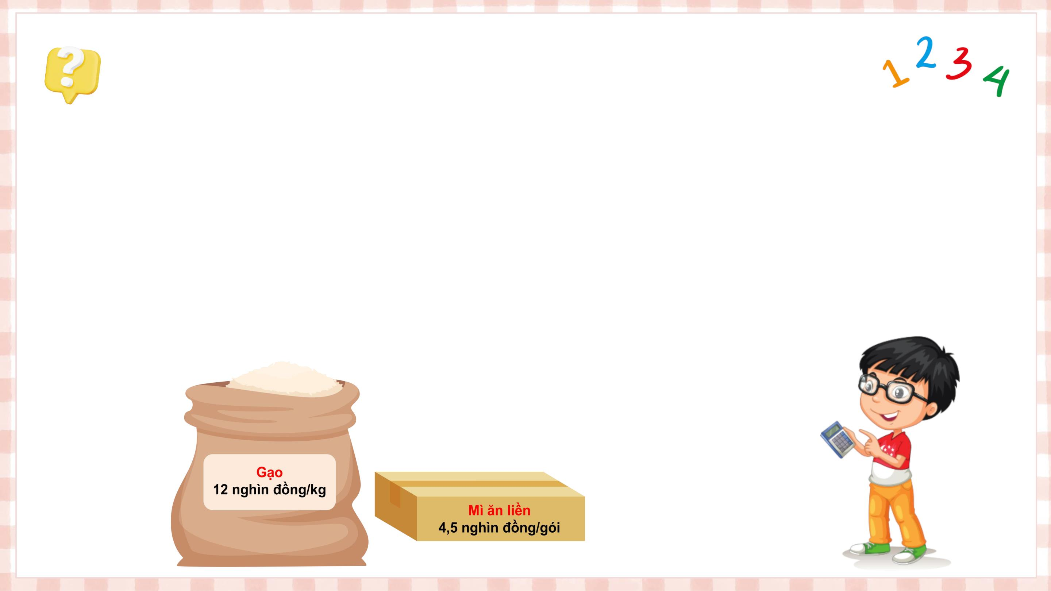
KHỞI ĐỘNG
Mộtꢀ nhómꢀ thiệnꢀ nguyệnꢀ chuẩnꢀ bịꢀ yꢀ phầnꢀ quàꢀ giúpꢀ đỡꢀ nhữngꢀ giaꢀ đìnhꢀ cóꢀ hoànꢀ
cảnhꢀ khóꢀ khăn.ꢀ Mỗiꢀ phầnꢀ quàꢀ gồmꢀ xꢀ kgꢀ baoꢀ gạoꢀ vàꢀ xꢀ góiꢀ mìꢀ ănꢀ liền.ꢀ Viếtꢀ biểuꢀ
thứcꢀbiểuꢀthịꢀgiáꢀtrịꢀbằngꢀtiềnꢀ(nghìnꢀđồng)ꢀcủaꢀtoànꢀbộꢀsốꢀquàꢀđó,ꢀbiếtꢀ12ꢀnghìnꢀ
đồng/kgꢀgạo;ꢀ4,5ꢀnghìnꢀđồng/góiꢀmìꢀăn?

Slide 3
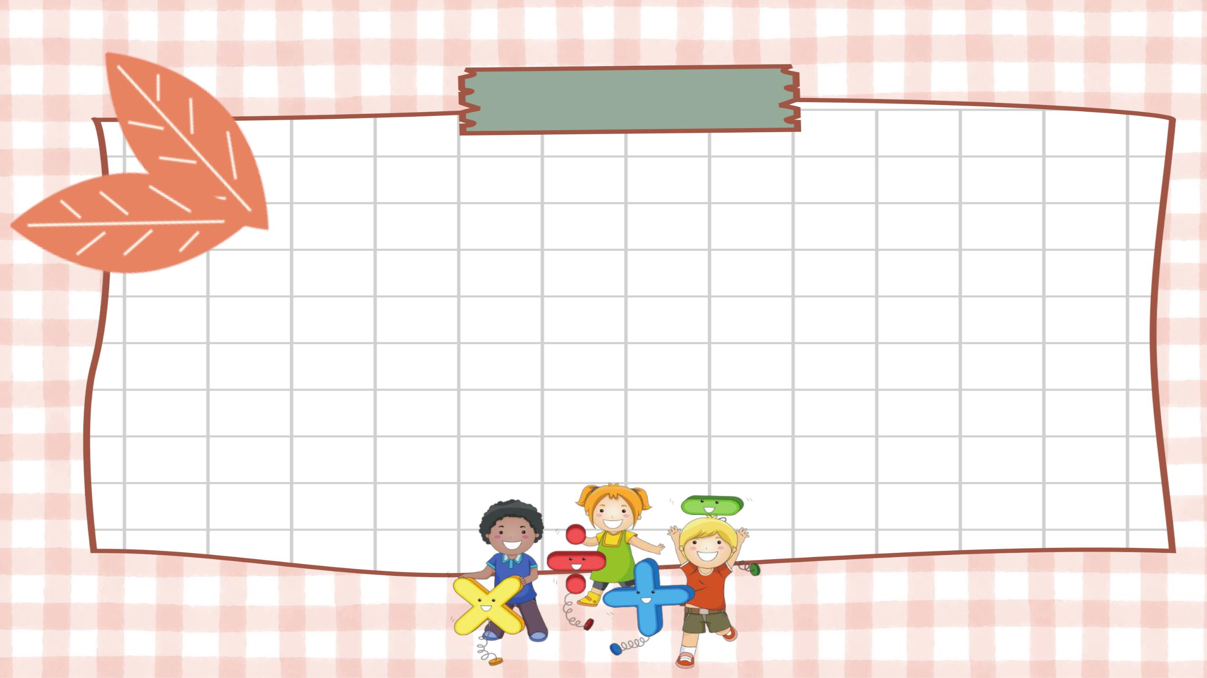
CHƯƠNG I. ĐA THỨC
BÀI 1. ĐƠN THỨC

Slide 4

NỘI DUNG BÀI HỌC
1. Đơn thức và đơn thức thu gọn
2. Đơn thức đồng dạng

Slide 5

1.
ĐƠN THỨC VÀ ĐƠN THỨC THU
GỌN

Slide 6
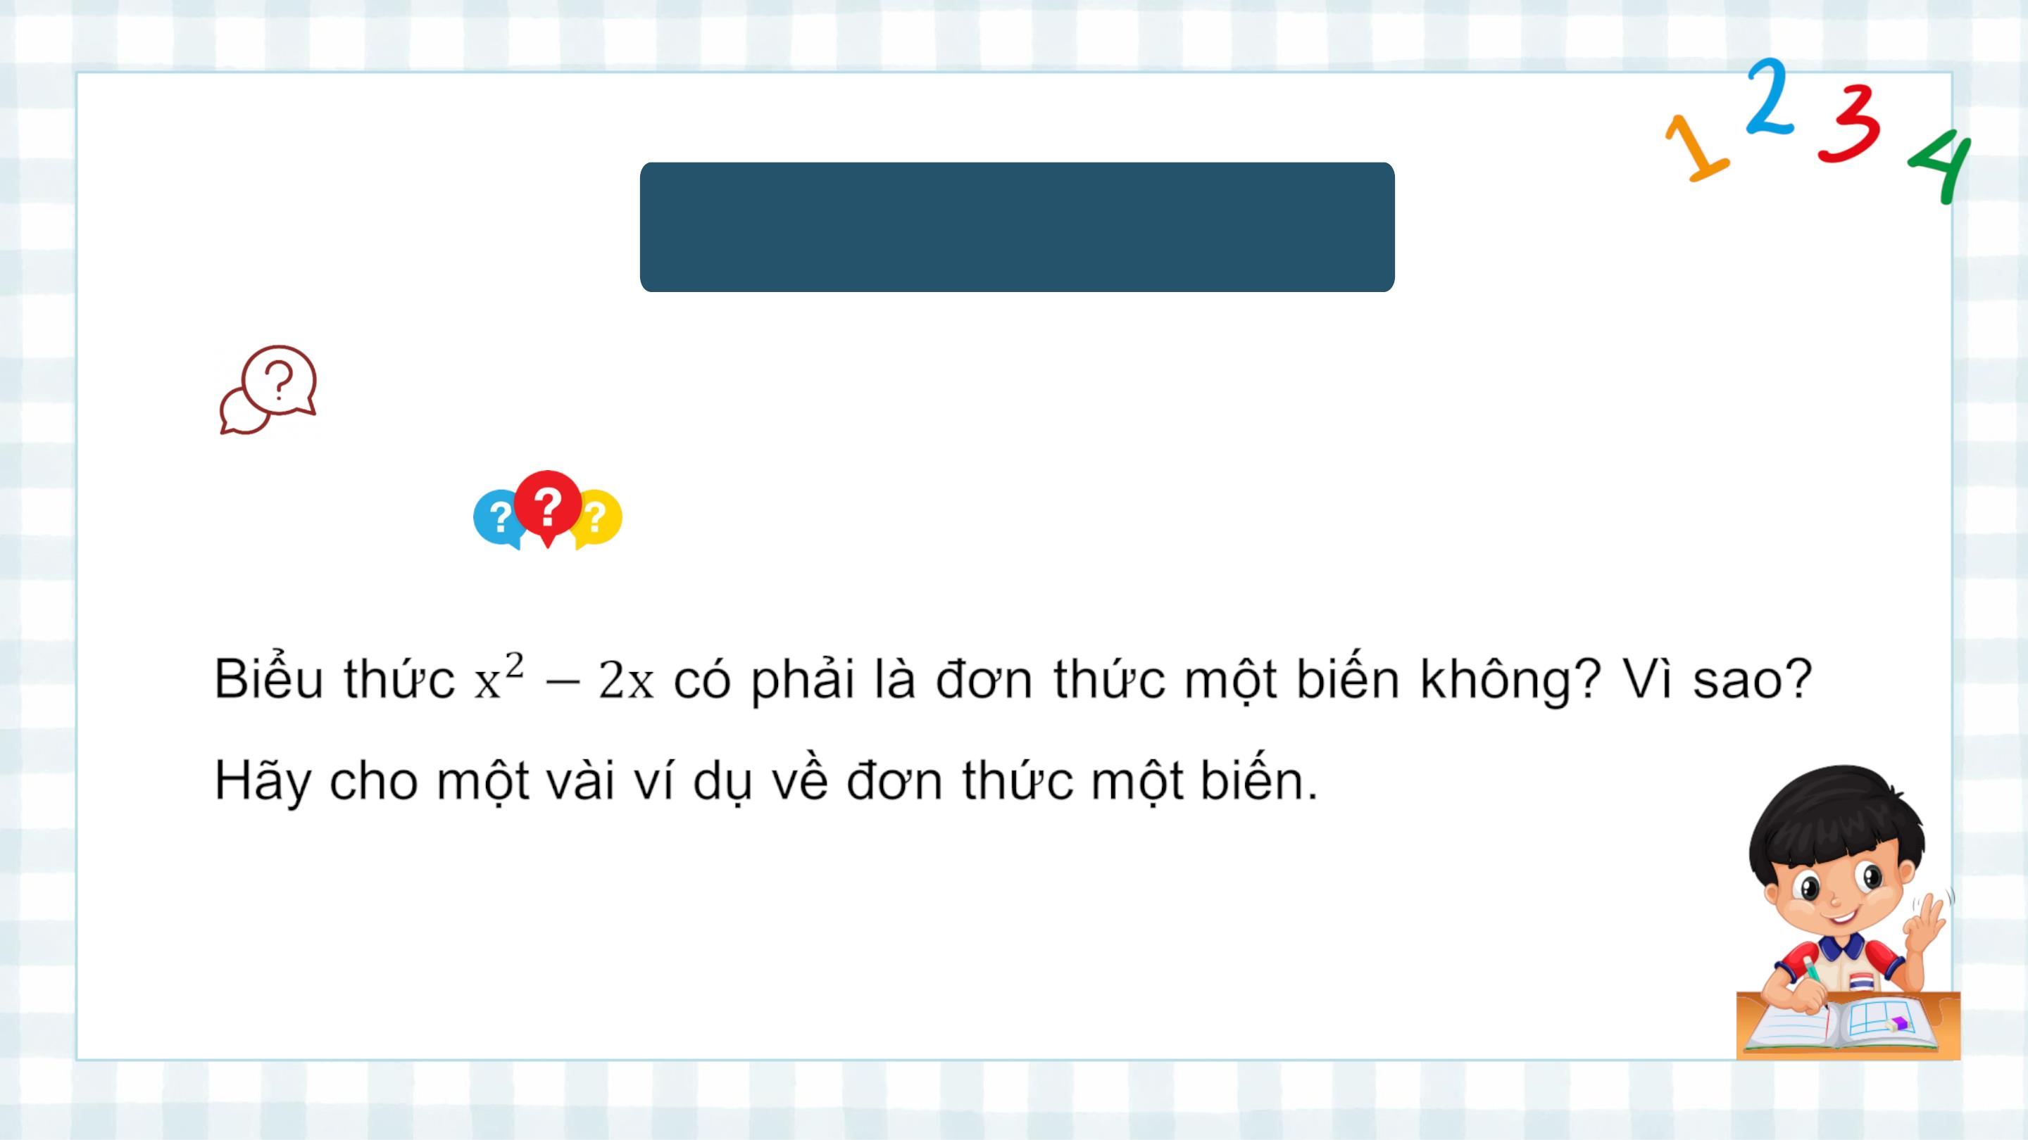
Khái niệm đơn thức
HĐ 1:
Thảo luận nhóm, hoàn thành HĐ1.
ꢀ

Slide 7
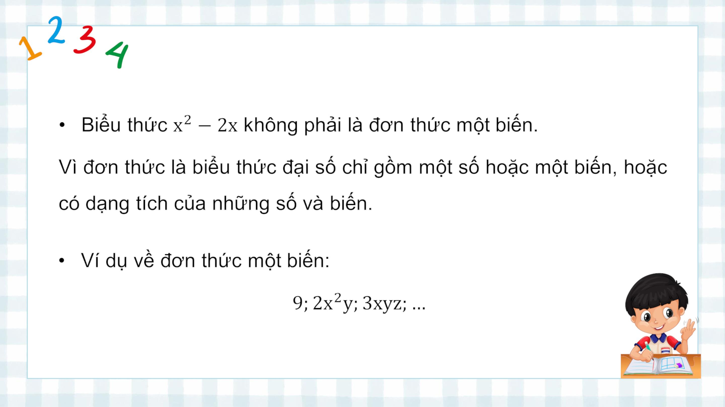
Trả lời:
ꢀ
ꢀ

Slide 8
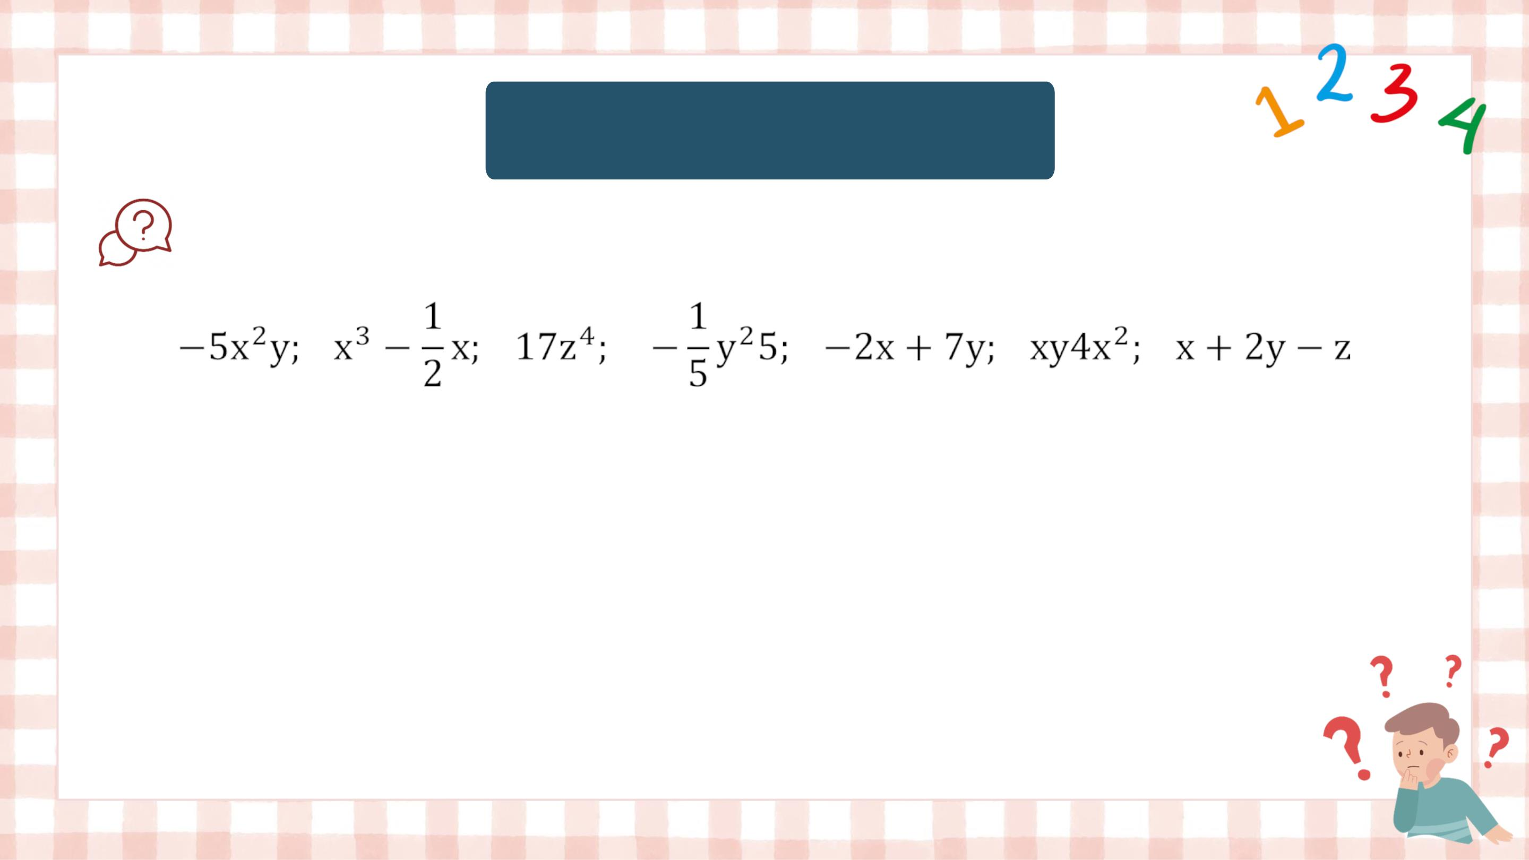
Khái niệm đơn thức
HĐ 2:
Xét các biểu thức đại số
ꢀ
Hãy sắp xếp các biểu thức đó thành hai nhóm:
Nhóm 1: Những biểu thức có chứa phép cộng hoặc phép trừ
Nhóm 2: Các biểu thức còn lại.
Nếu biểu thức (nhiều biến) tương tự đơn thức một biến thì theo em,
nhóm nào trong hai nhóm trên bao gồm những đơn thức?

Slide 9
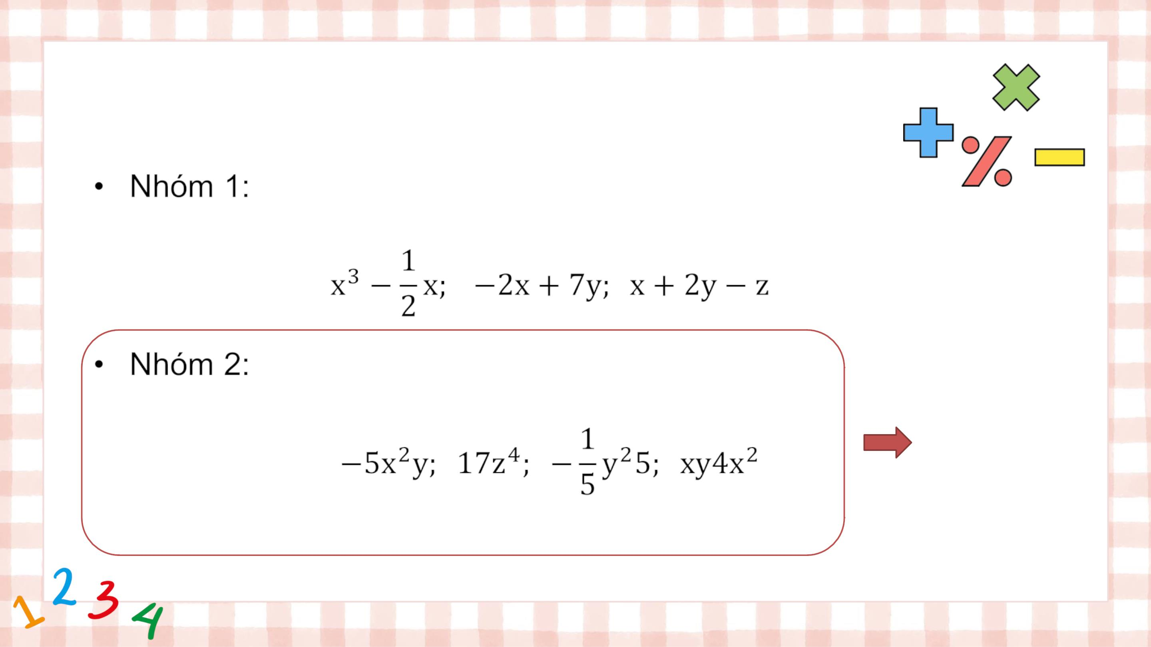
Trả lời:
ꢀ
đơn thức

Slide 10
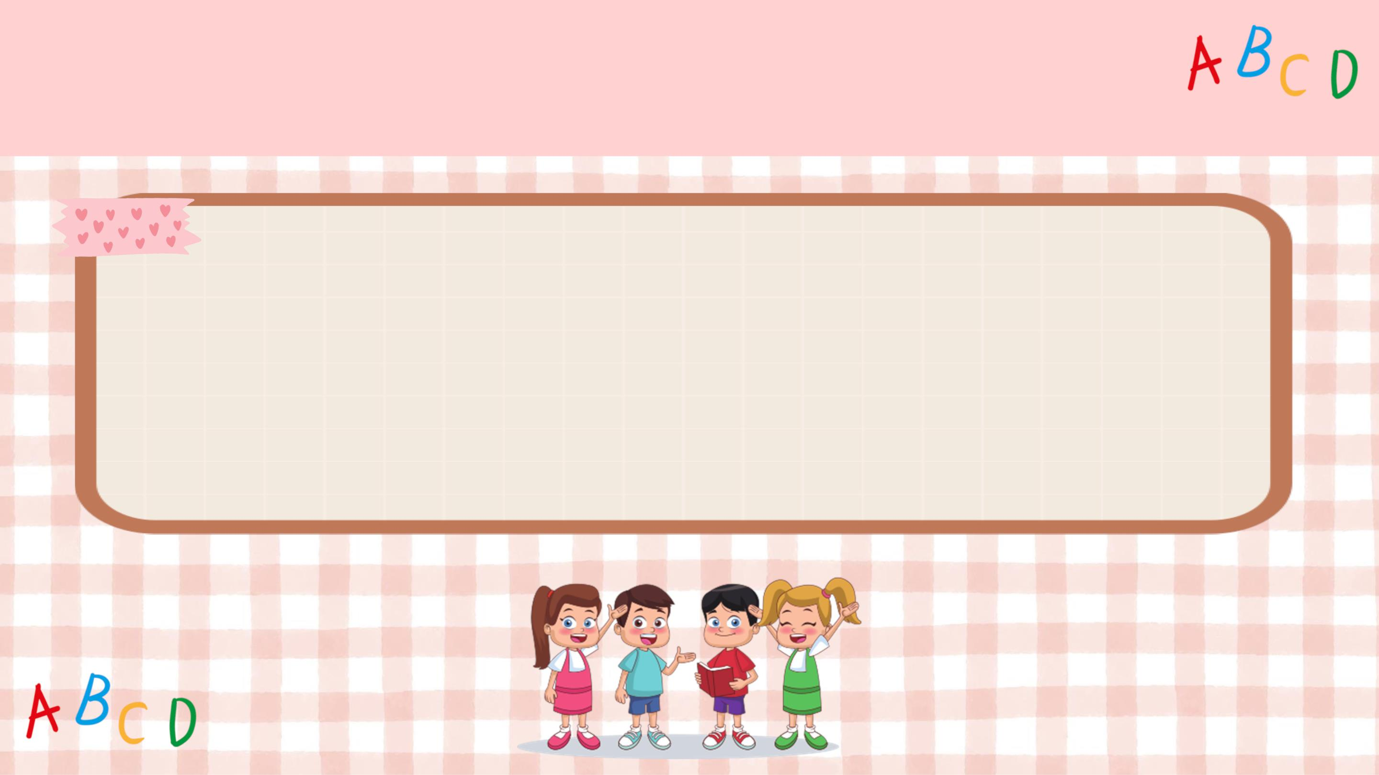
KẾT LUẬN
Đơn thức là biểu thức đại số chỉ gồm một số hoặc một
biến, hoặc có dạng tích của những số và biến.

Slide 11
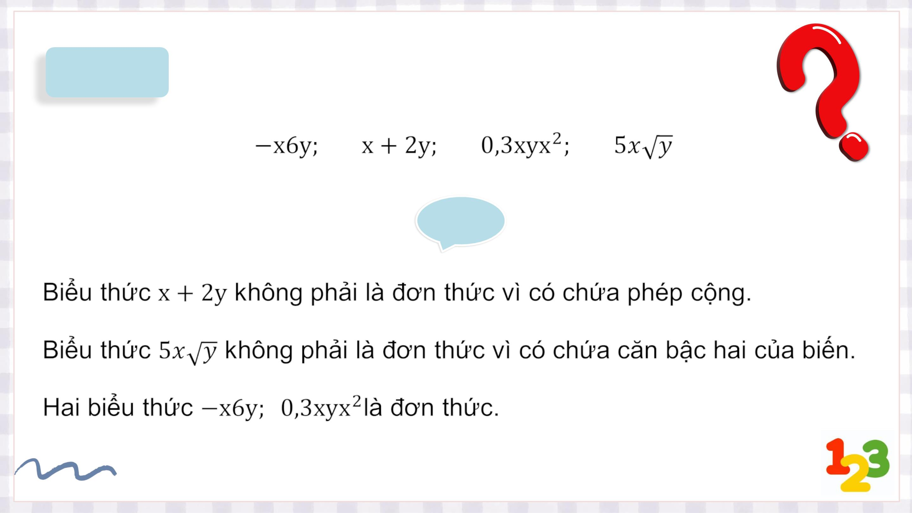
Ví dụ 1: Tìm đơn thức trong các biểu thức sau:
ꢀ
Giải
ꢀ

Slide 12
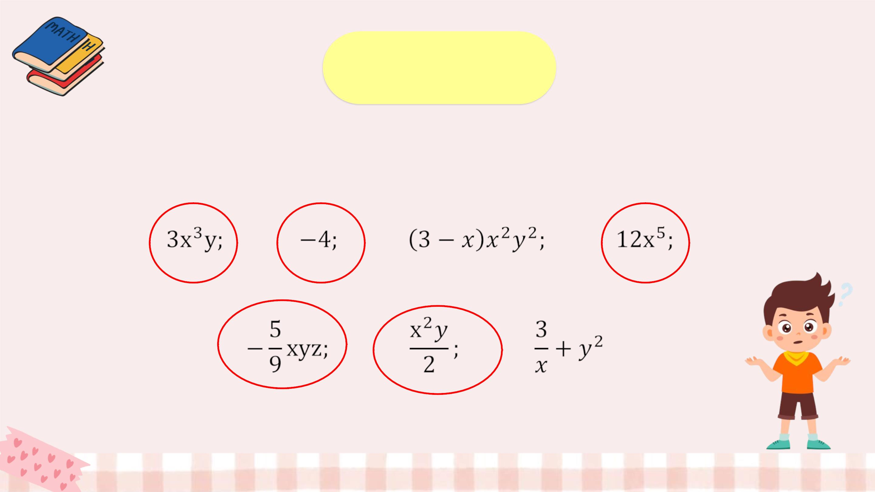
LUYỆN TẬP 1
Trong các biểu thức sau đây, biểuꢀthứcꢀnàoꢀlàꢀđơnꢀthức?ꢀ
ꢀ

Slide 13
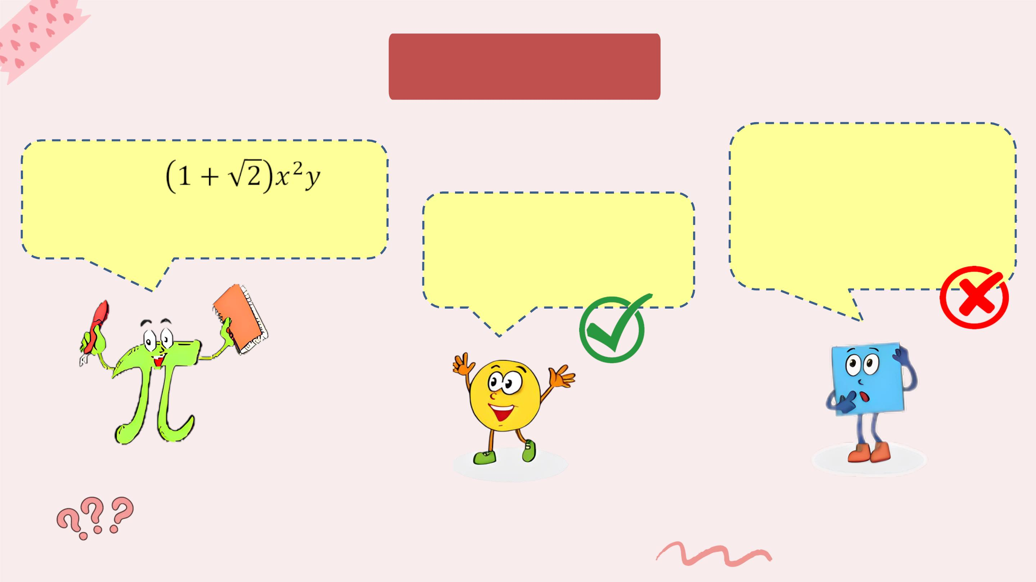
TRANH LUẬN
ꢀ
Mình nghĩ là không
phải, bởi vì trong đó
có phép cộng.
Biểu thức
có
phải là đơn thức không?
Mình nghĩ là đúng,
đó là một đơn thức.
Còn em nghĩ sao?

Slide 14
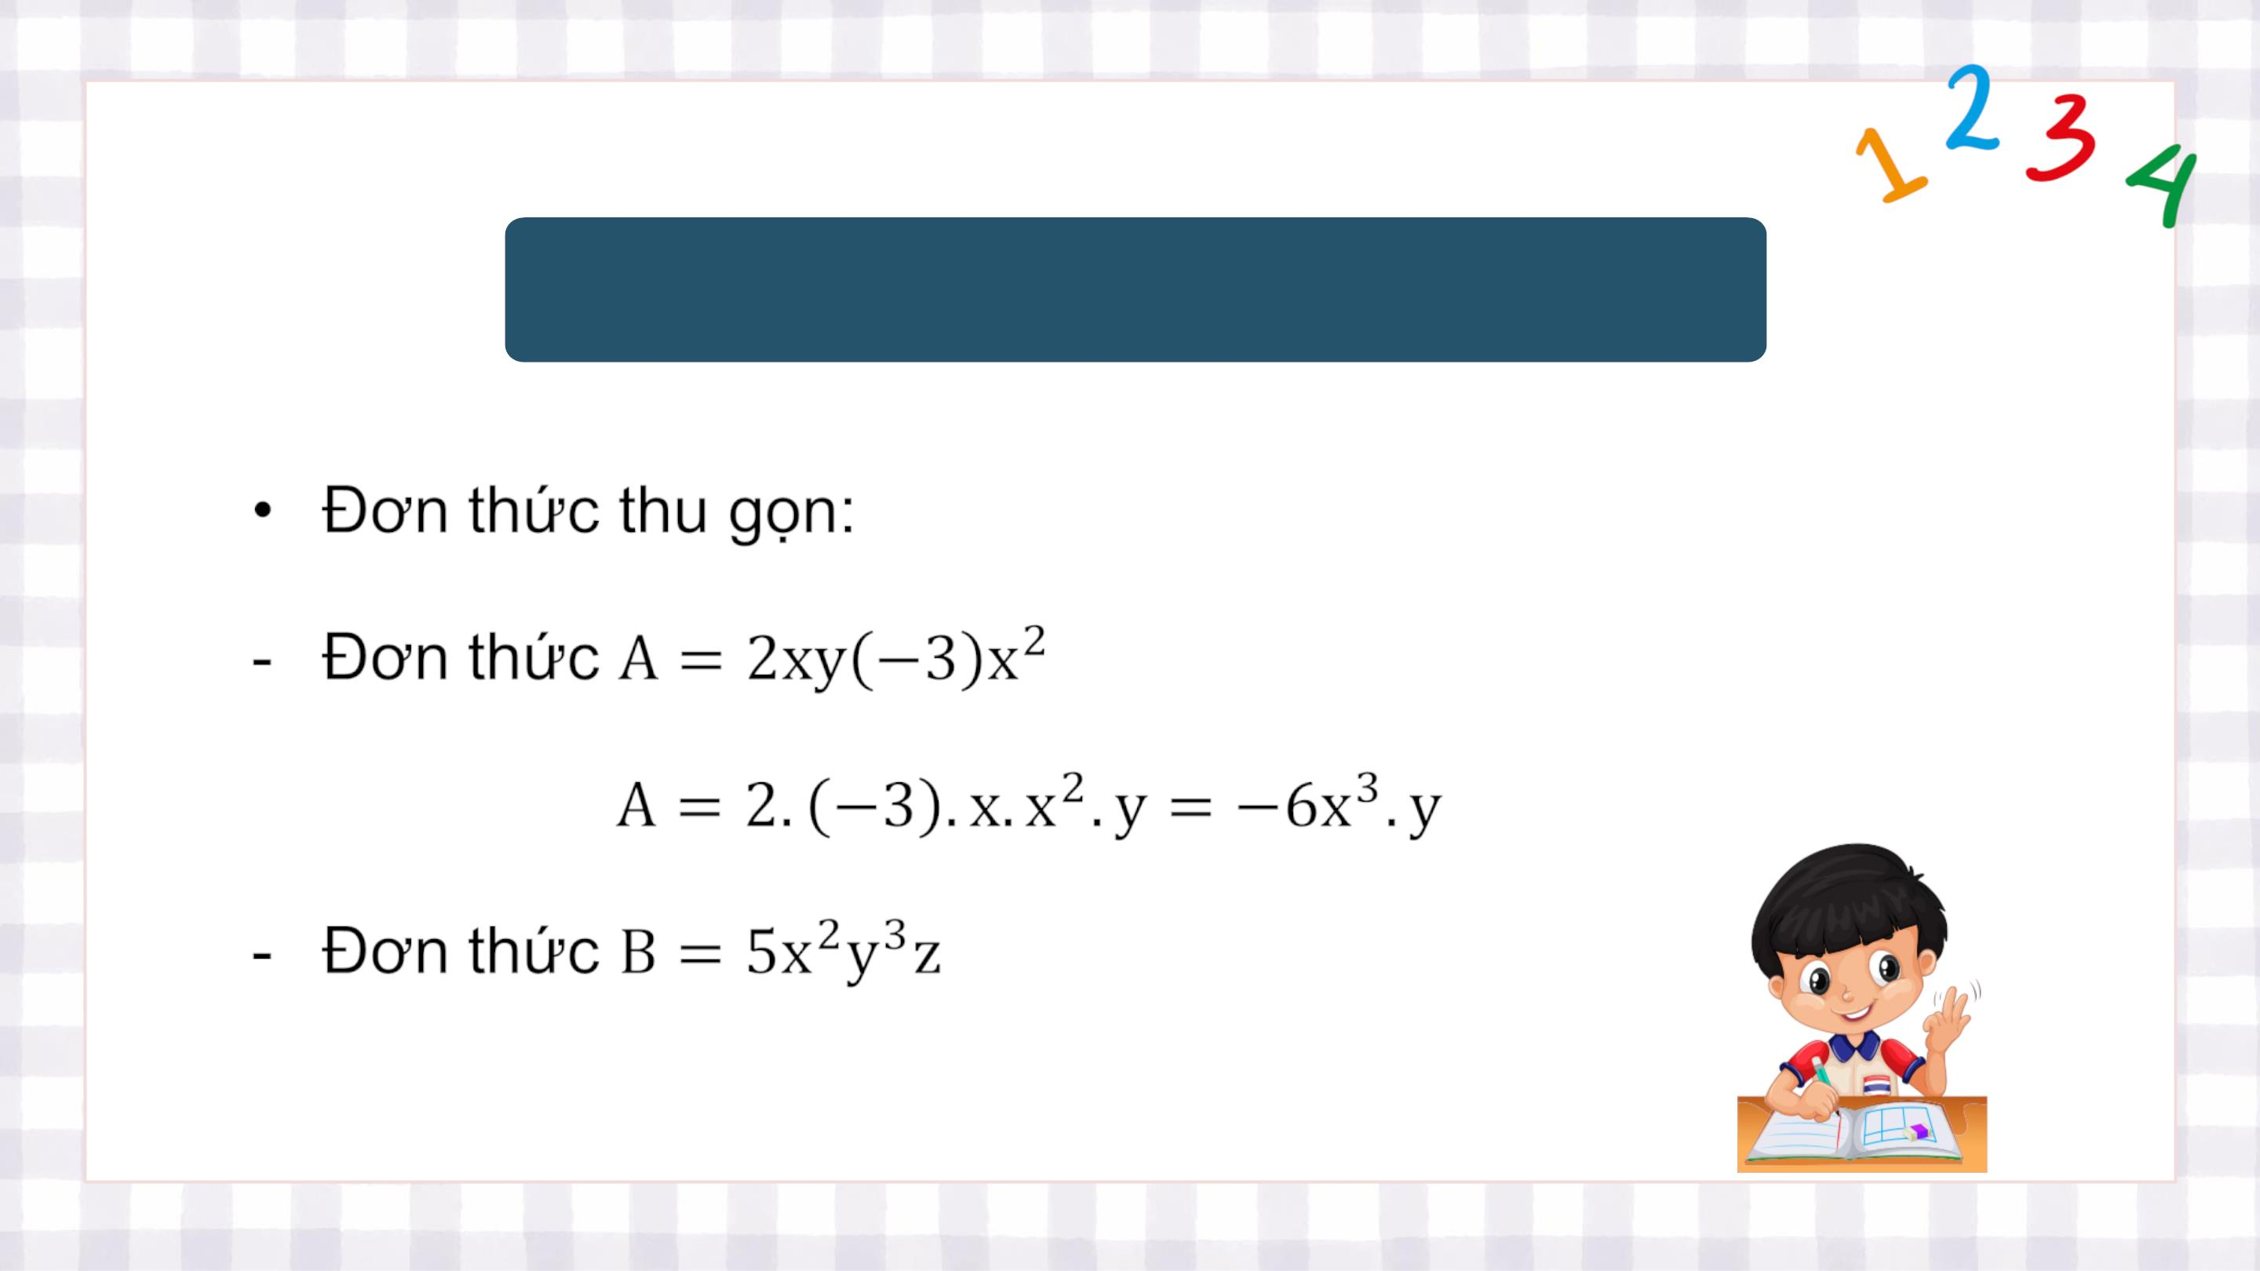
Đơn thức thu gọn, bậc của đơn thức
ꢀ

Slide 15
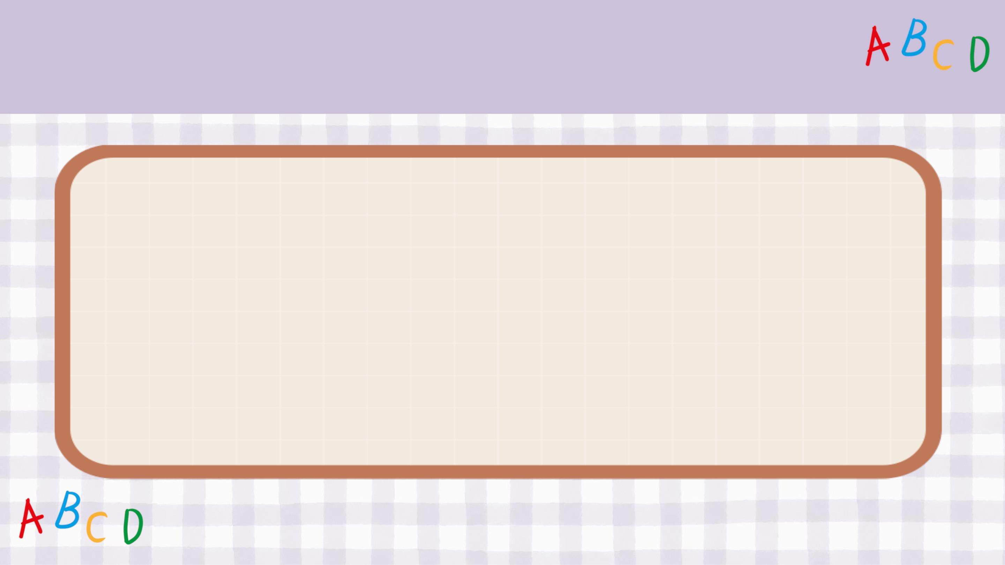
KẾT LUẬN
Đơn thức thu gọn là đơn thức chỉ gồm một số, hoặc có dạng
tích của một số với những biến, mỗi biến chỉ xuất hiện một
lần và đã được nâng lên lũy thừa với số mũ nguyên dương.

Slide 16
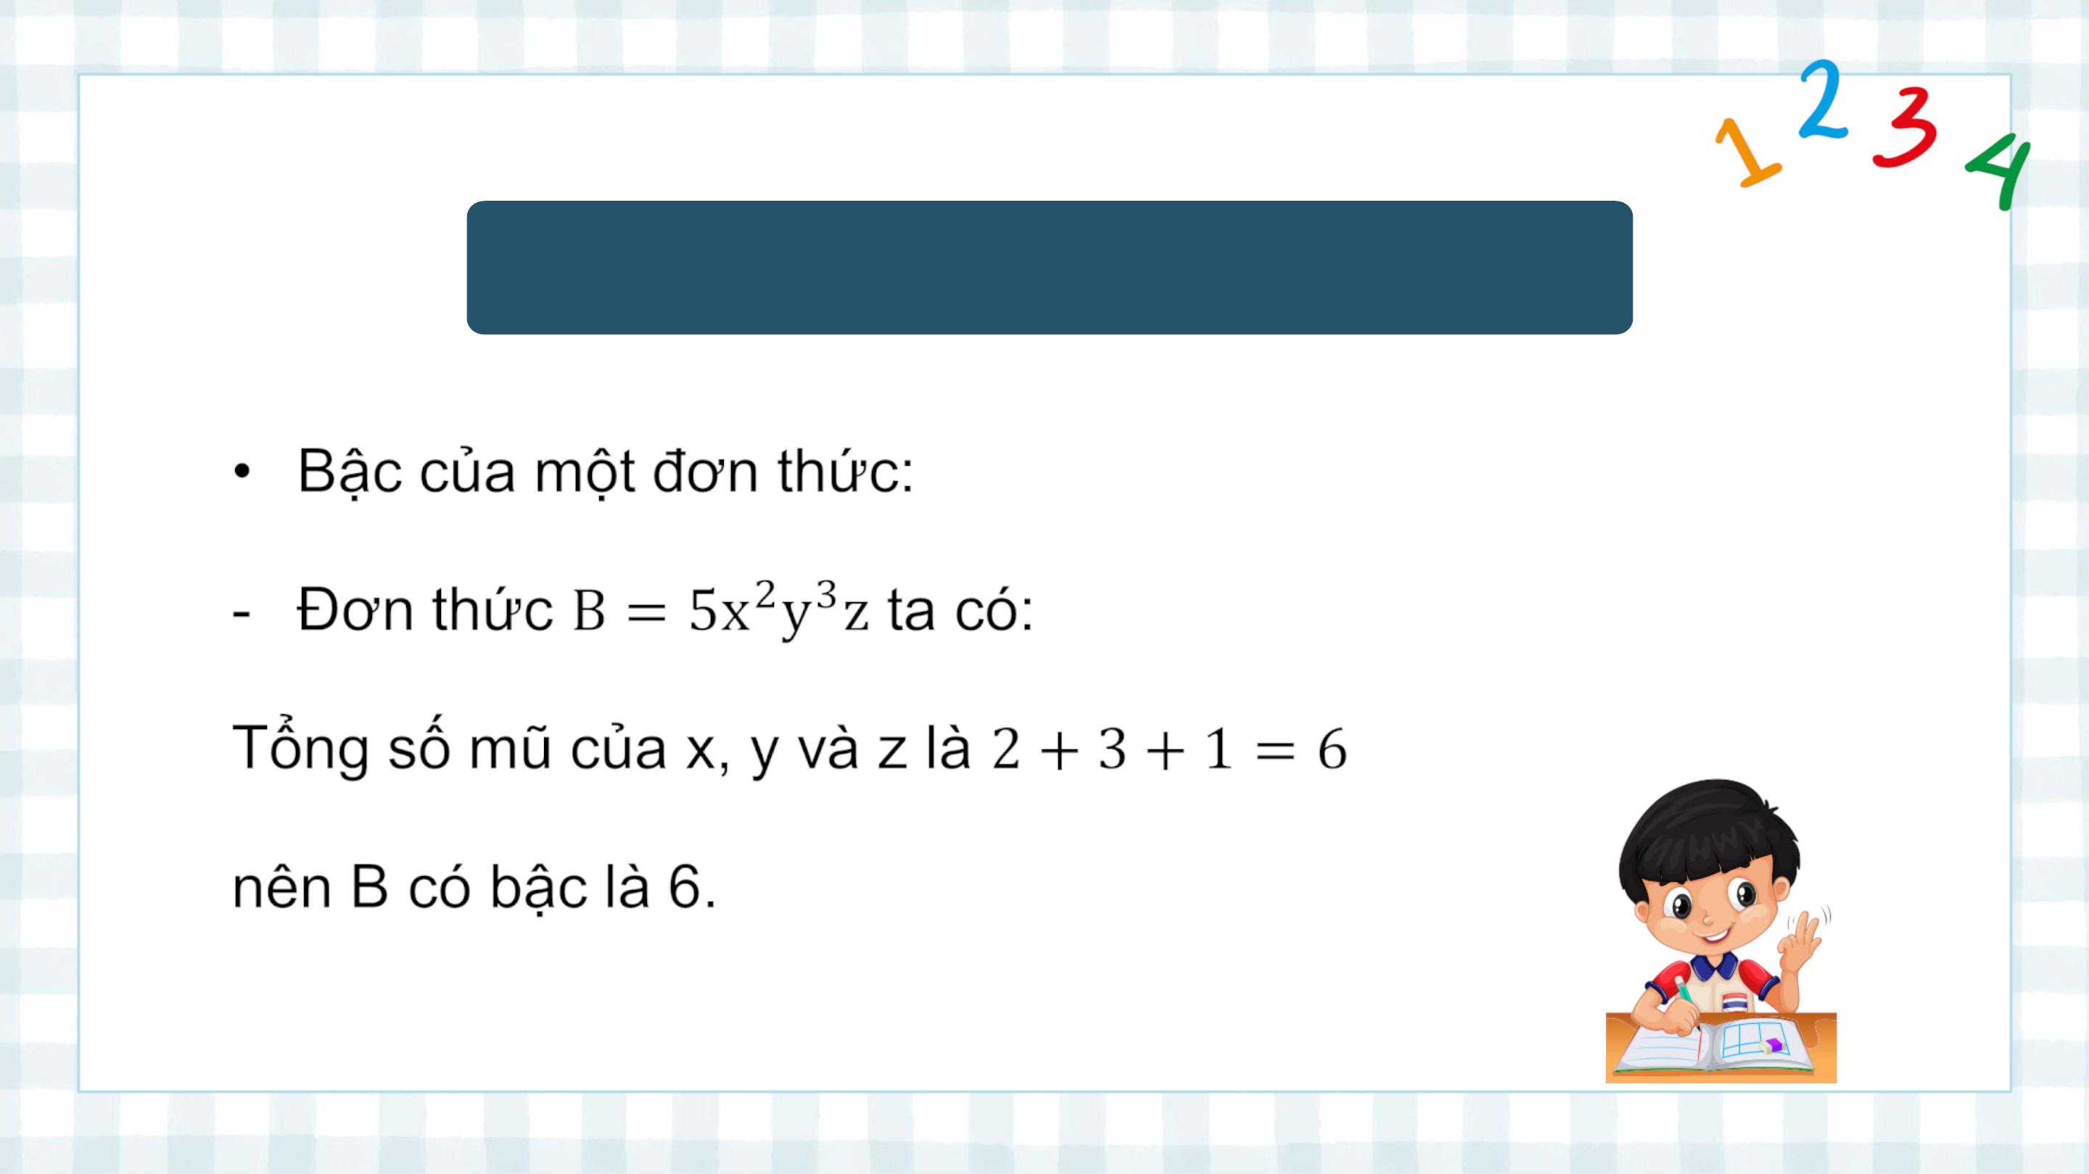
Đơn thức thu gọn, bậc của đơn thức
ꢀ

Slide 17
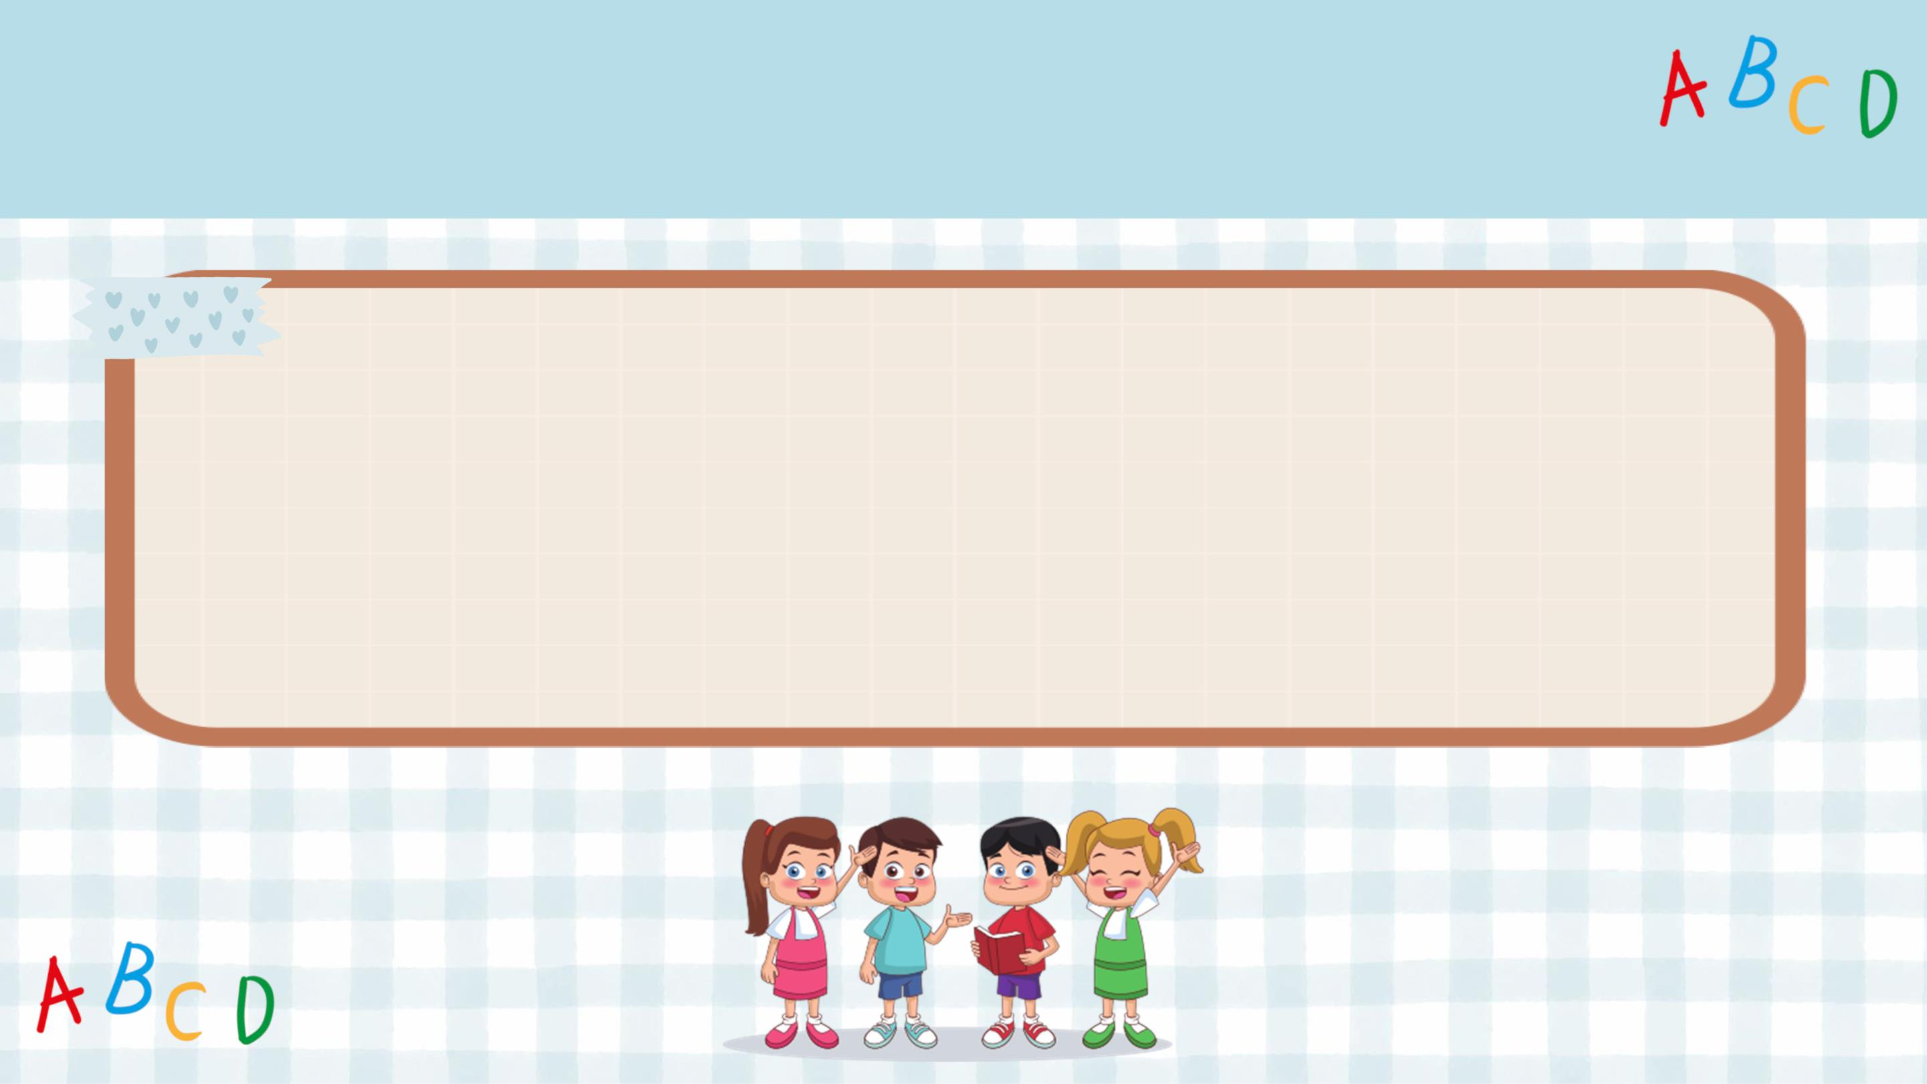
KẾT LUẬN
Bậc của đơn thức là tổng số mũ của các biến trong một đơn
thức thu gọn với hệ số khác 0.

Slide 18
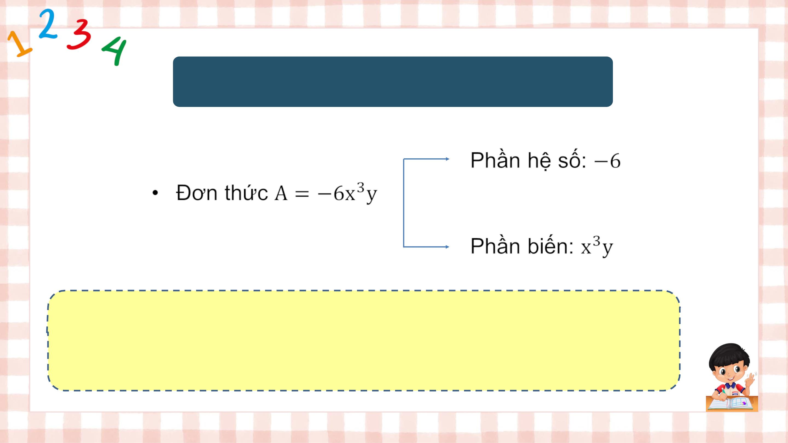
Đơn thức thu gọn, bậc của đơn thức
ꢀ
ꢀ
ꢀ
Kết luận: Trong đơn thức thu gọn, phần số hay còn gọi là
phần hệ số, phần còn lại gọi là phần biến.

Slide 19
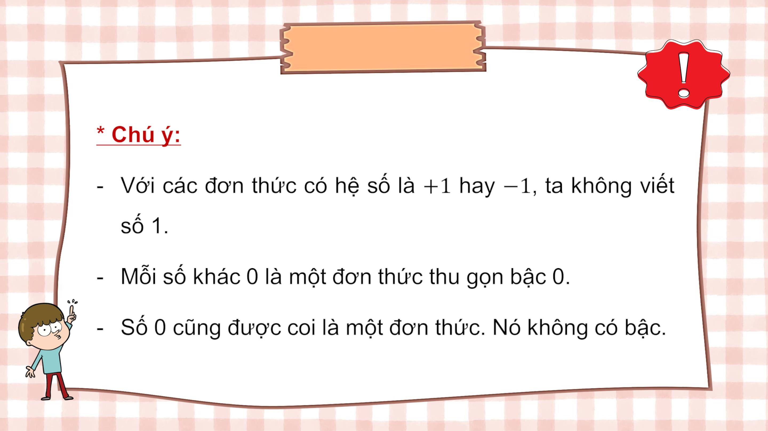
ꢀ

Slide 20
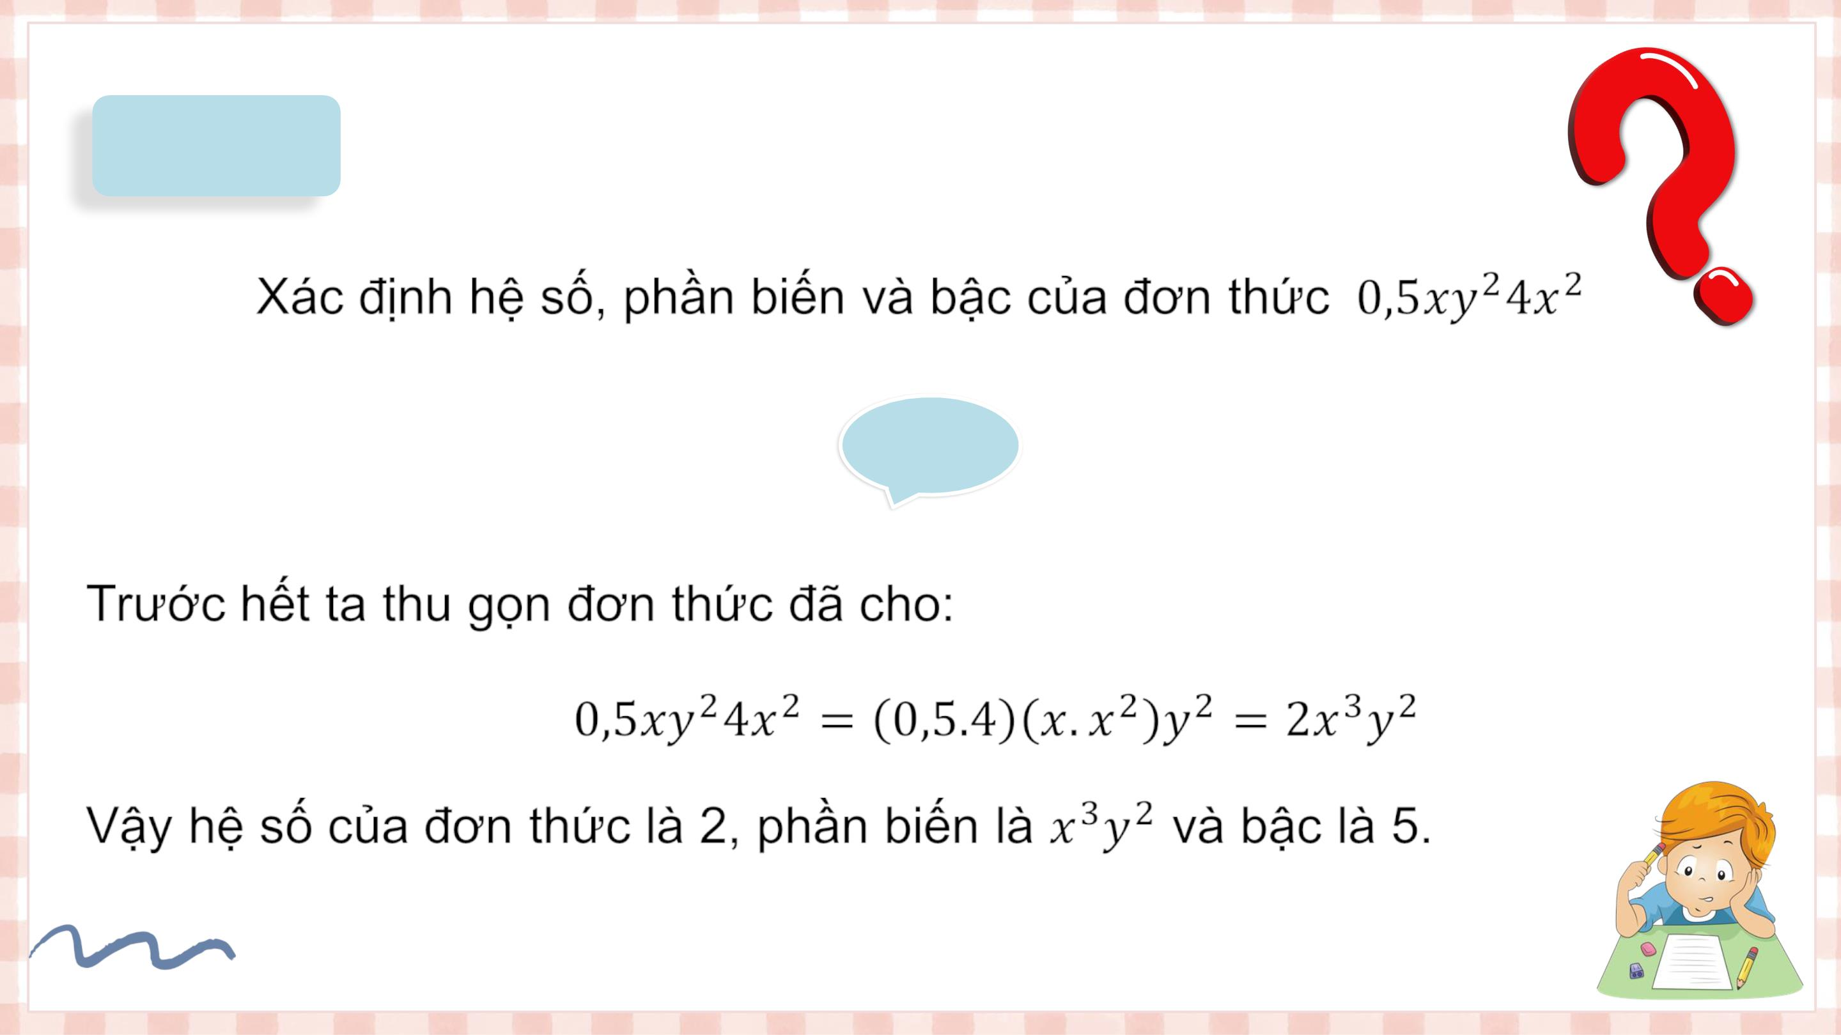
Ví dụ 2:
ꢀ
Giải
ꢀ

Slide 21
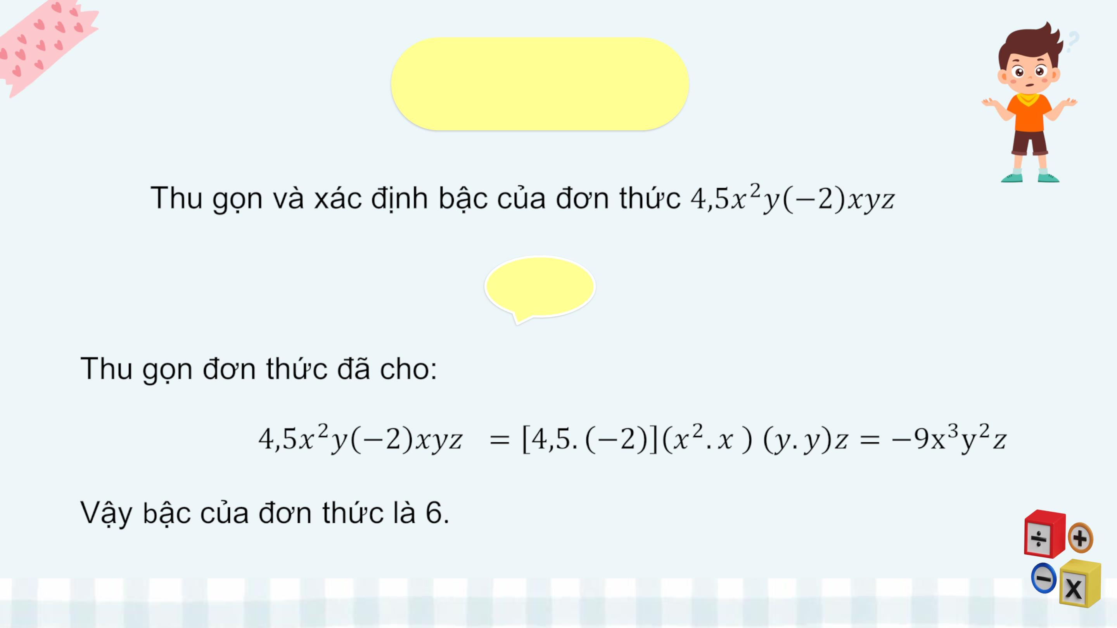
LUYỆN TẬP 2
ꢀ
Giải
ꢀ

Slide 22

2.
ĐƠN THỨC ĐỒNG DẠNG

Slide 23
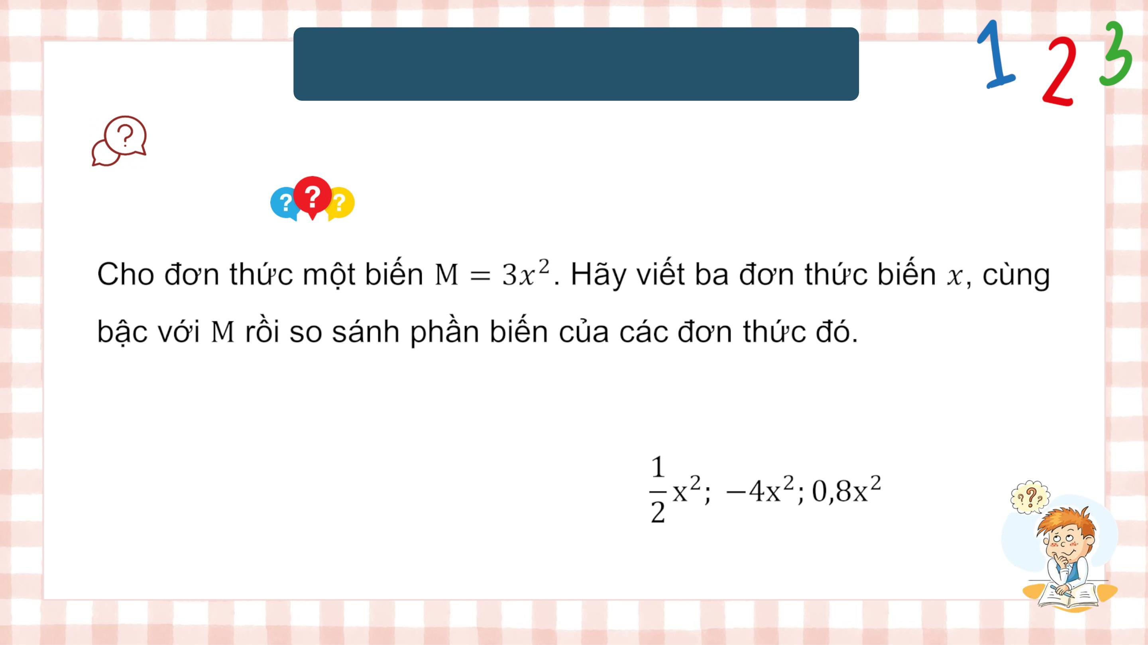
Khái niệm đơn thức đồng dạng
HĐ 3:
Thảo luận nhóm, hoàn thành HĐ3.
ꢀ
Trả lời:
ꢀ
Ba đơn thức biến x cùng bậc với M là:
Phần biến của các đơn thức giống nhau.

Slide 24
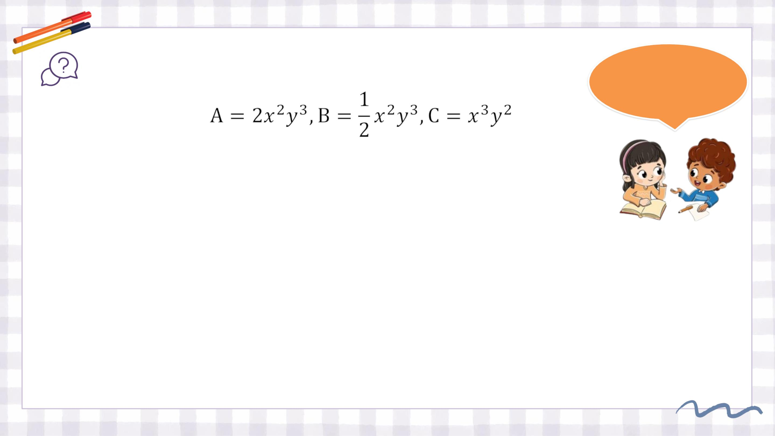
HĐ 4:
Thảo luận
nhóm
ꢀ
Xét ba đơn thức
So sánh:
a) Bậc của ba đơn thức A, B và C.
b) Phần biến của ba đơn thức A, B và C.
Trả lời:
a) Cả ba đơn thức đều có bậc là 5.
b) Phần biến của đơn thức A giống đơn thức B và khác đơn thức C.

Slide 25
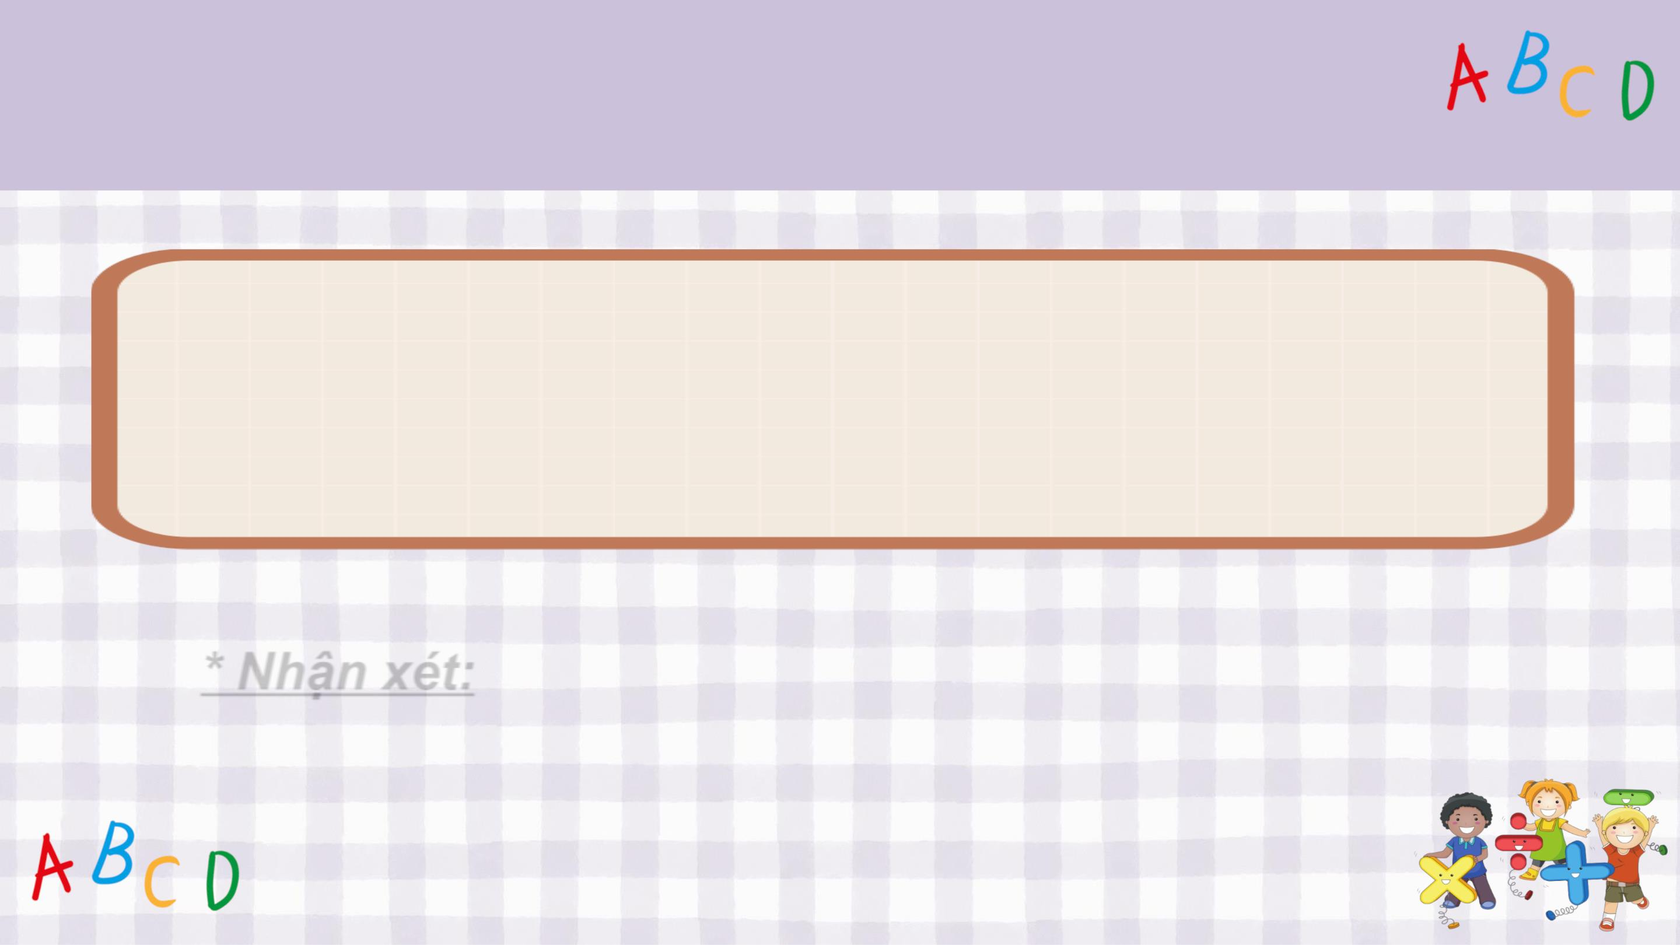
KẾT LUẬN
Hai đơn thức đồng dạng là hai đơn thức với hệ số khác 0 và
có phần biến giống nhau.
* Nhận xét: Hai đơn thức đồng dạng thì có cùng bậc.

Slide 26
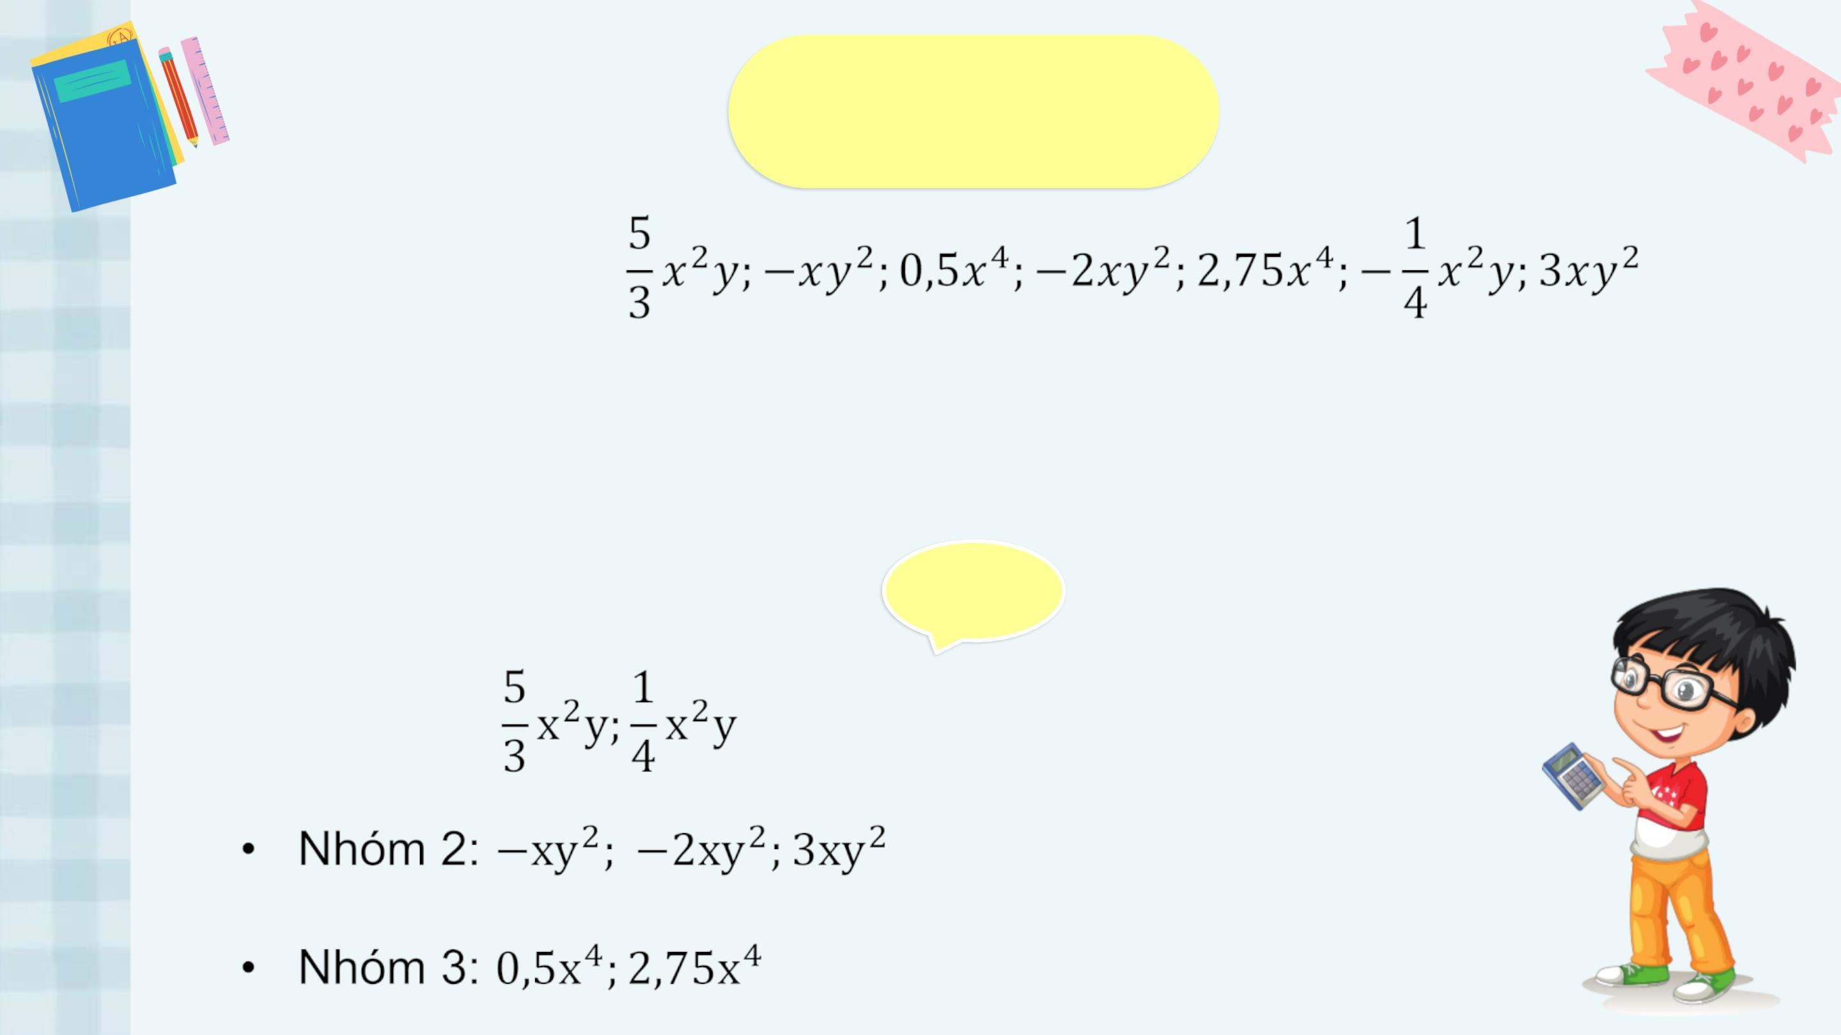
LUYỆN TẬP 3
ꢀ
Ch
Hãy sắp xếp các đơn thức đã cho thành từng nhóm, sao cho tất cả
các đơn thức đồng dạng thì thuộc cùng một nhóm.
Giải
ꢀ
• Nhóm 1:
ꢀ
ꢀ

Slide 27
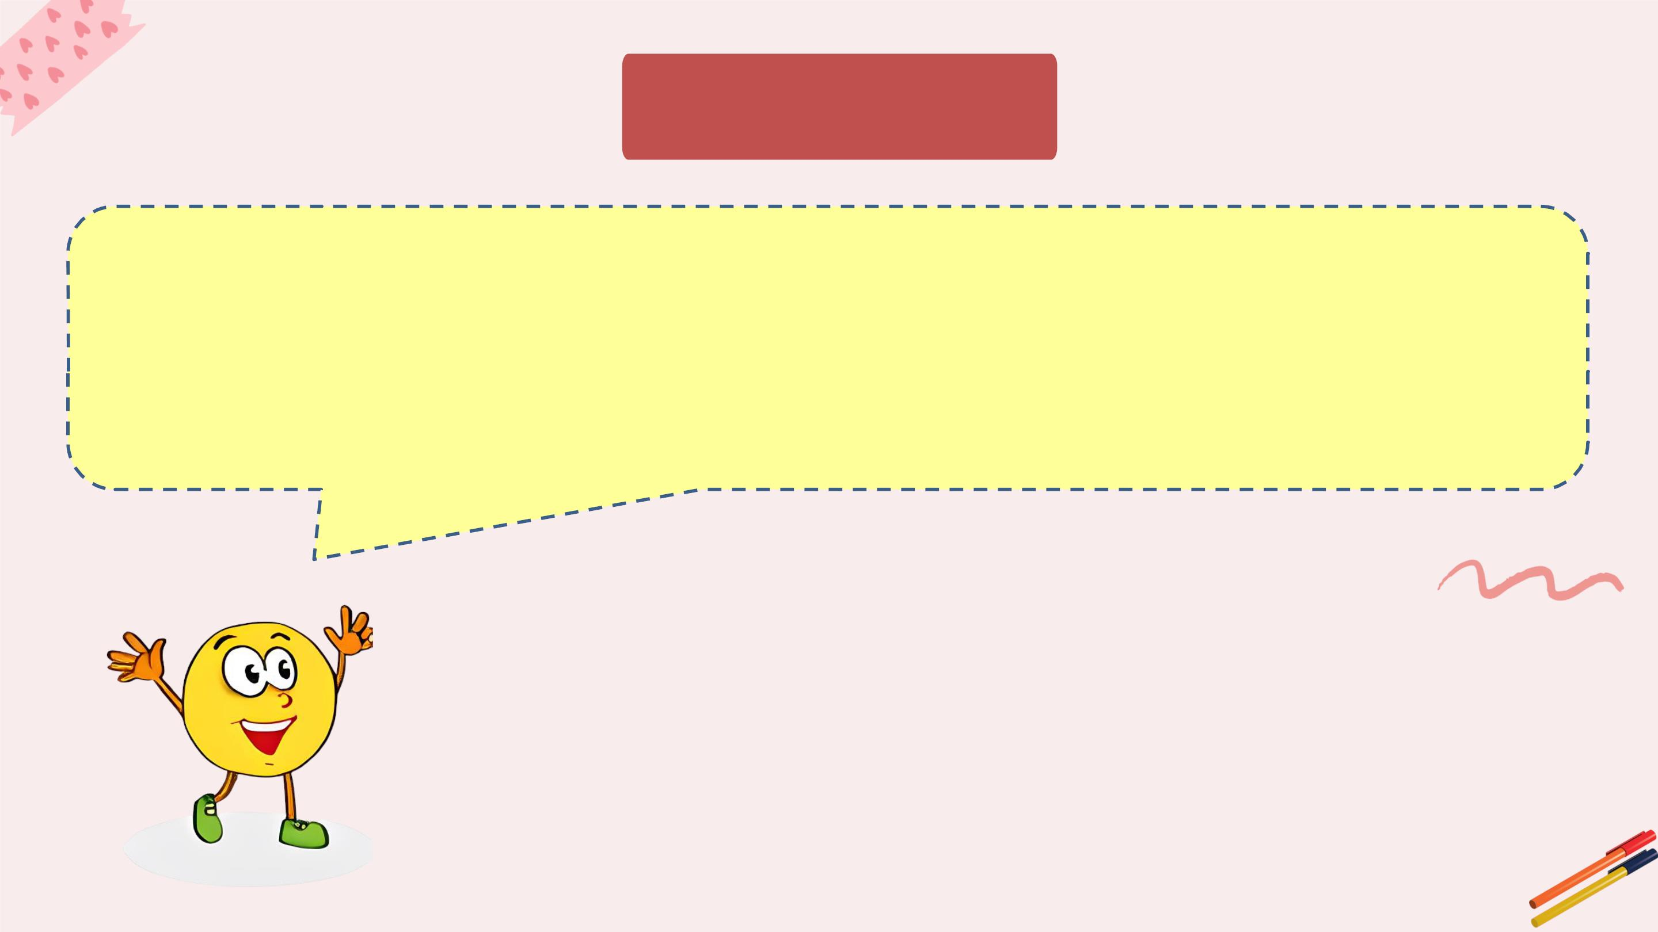
TRANH LUẬN
Ta đã biết nếu hai đơn thức một biến có cùng biến và có cùng bậc thì
đồng dạng với nhau. Hỏi điều đó có còn đúng không đối với hai đơn thức
hai biến (nhiều hơn một biến)?
Trả lời:
Điều này đúng với đơn thức hai biến có
cùng biến và cùng bậc.

Slide 28
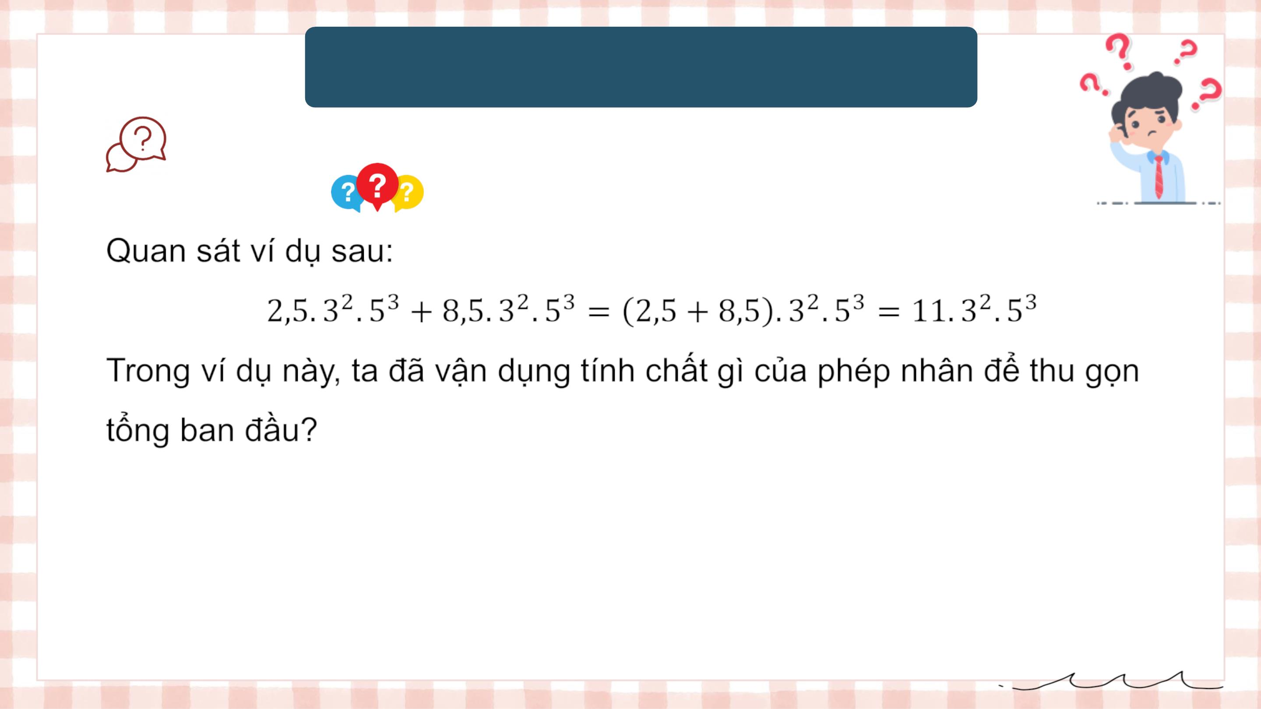
Cộng và trừ đơn thức đồng dạng
HĐ 5:
Thảo luận nhóm, hoàn thành HĐ5.
ꢀ
Trả lời:
Trong ví dụ này, ta đã vận dụng tính chất phân phối của phép nhân
đối với phép cộng để thu gọn tổng ban đầu.

Slide 29
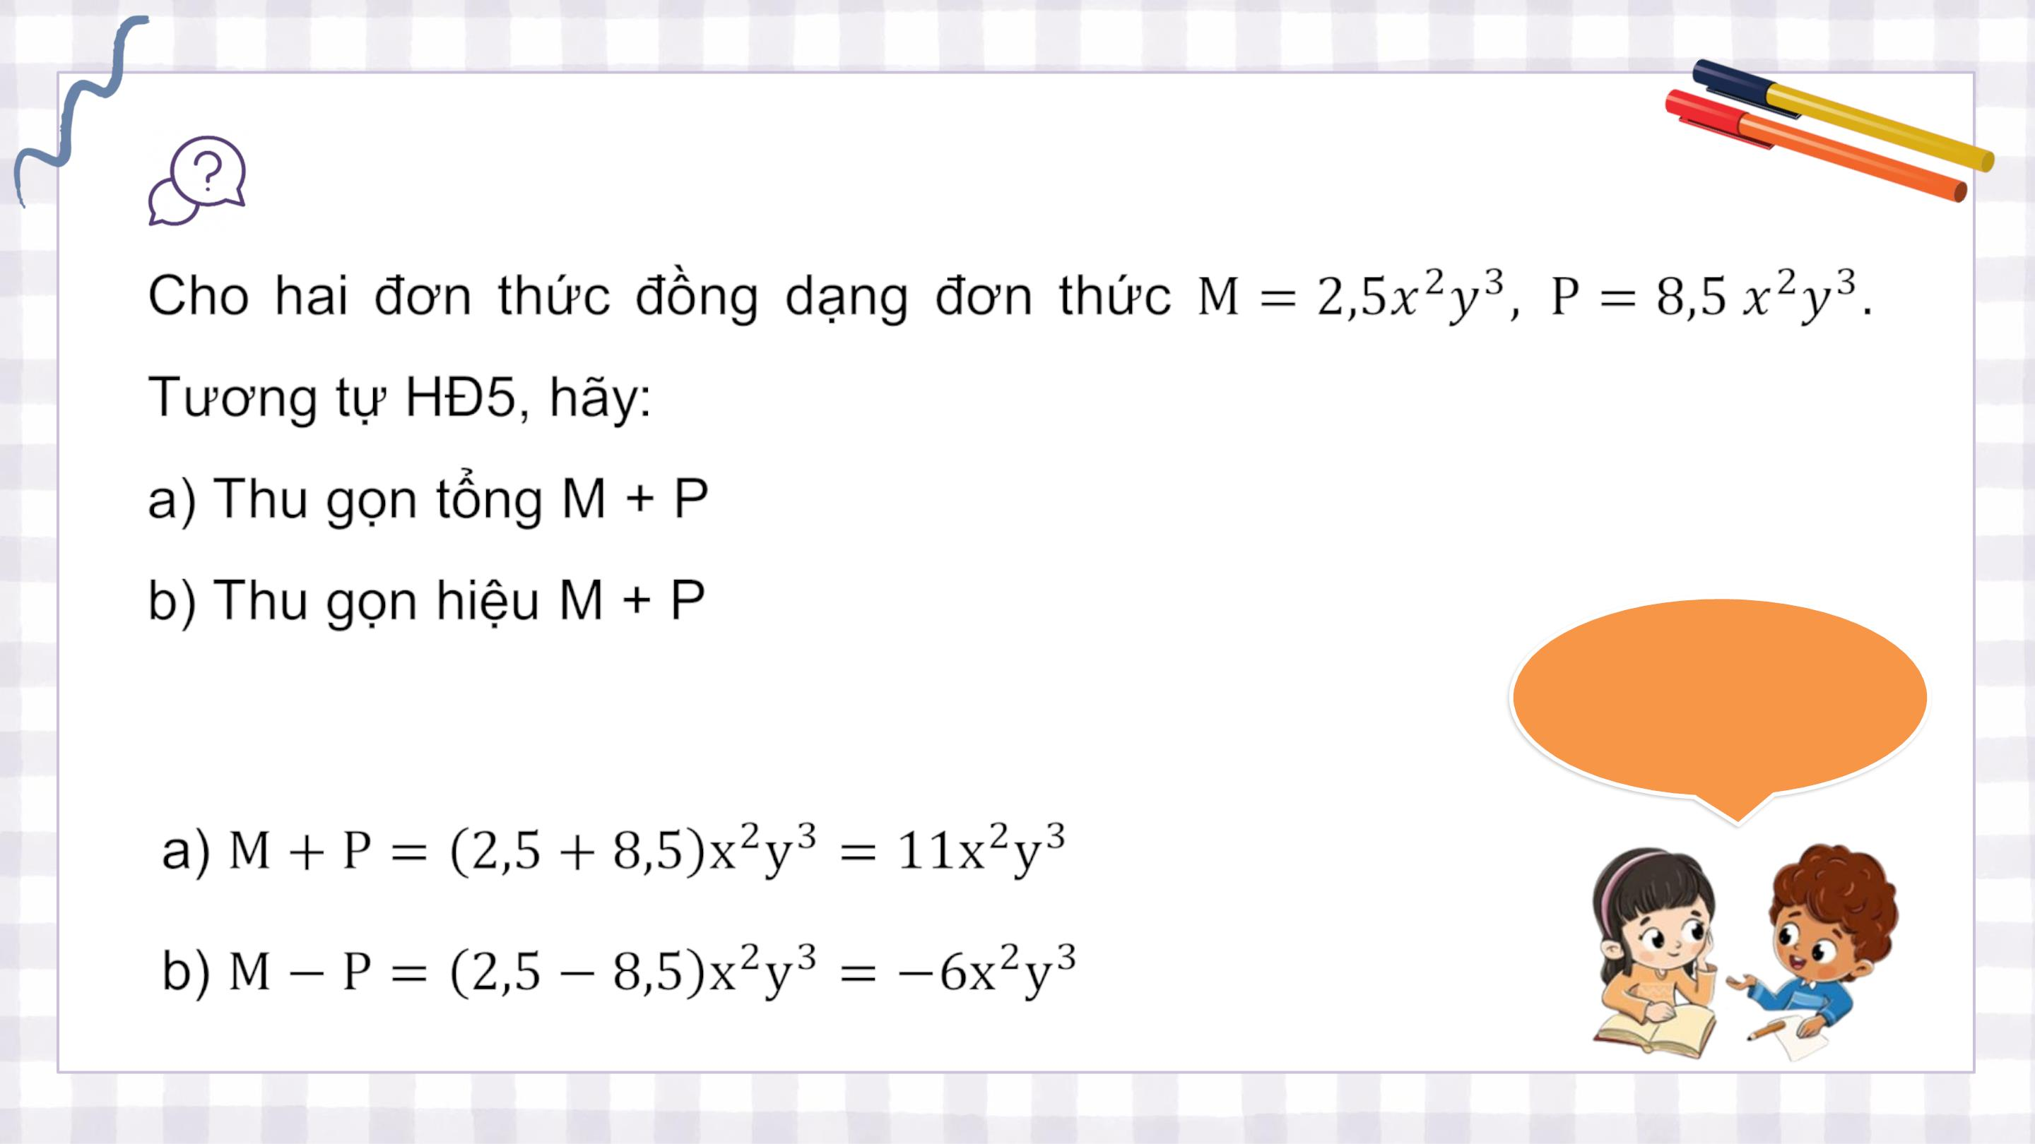
HĐ 6:
ꢀ
Thảo luận
nhóm
Trả lời:
ꢀ

Slide 30
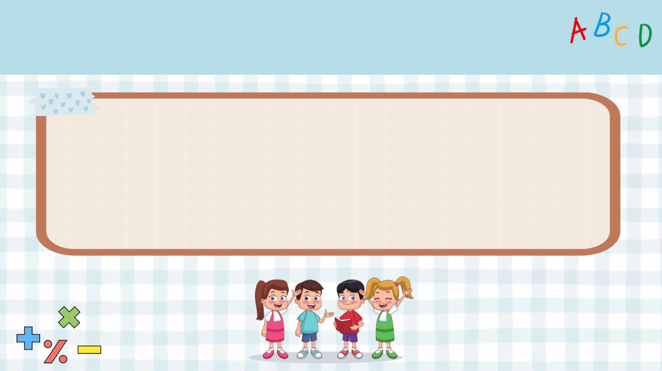
KẾT LUẬN
Muốn cộng (hay trừ) các đơn thức đồng dạng, ta
cộng (hay trừ) các hệ số với nhau và giữ nguyên
phần biến.

Slide 31
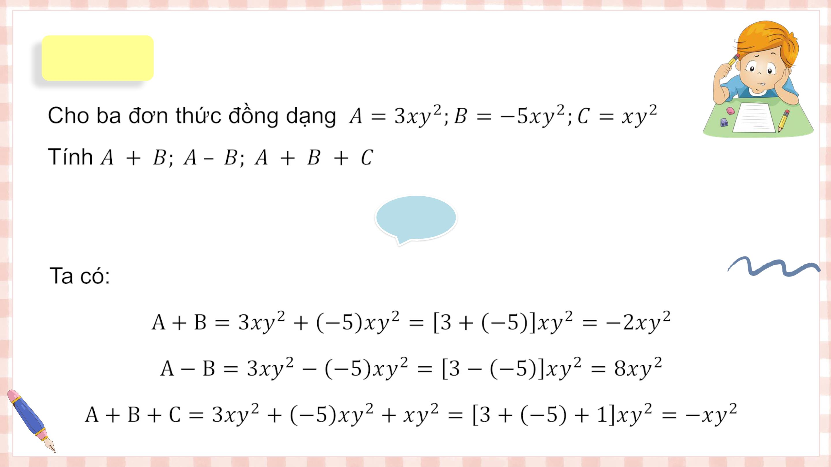
Ví dụ 3:
ꢀ
Giải
ꢀ

Slide 32
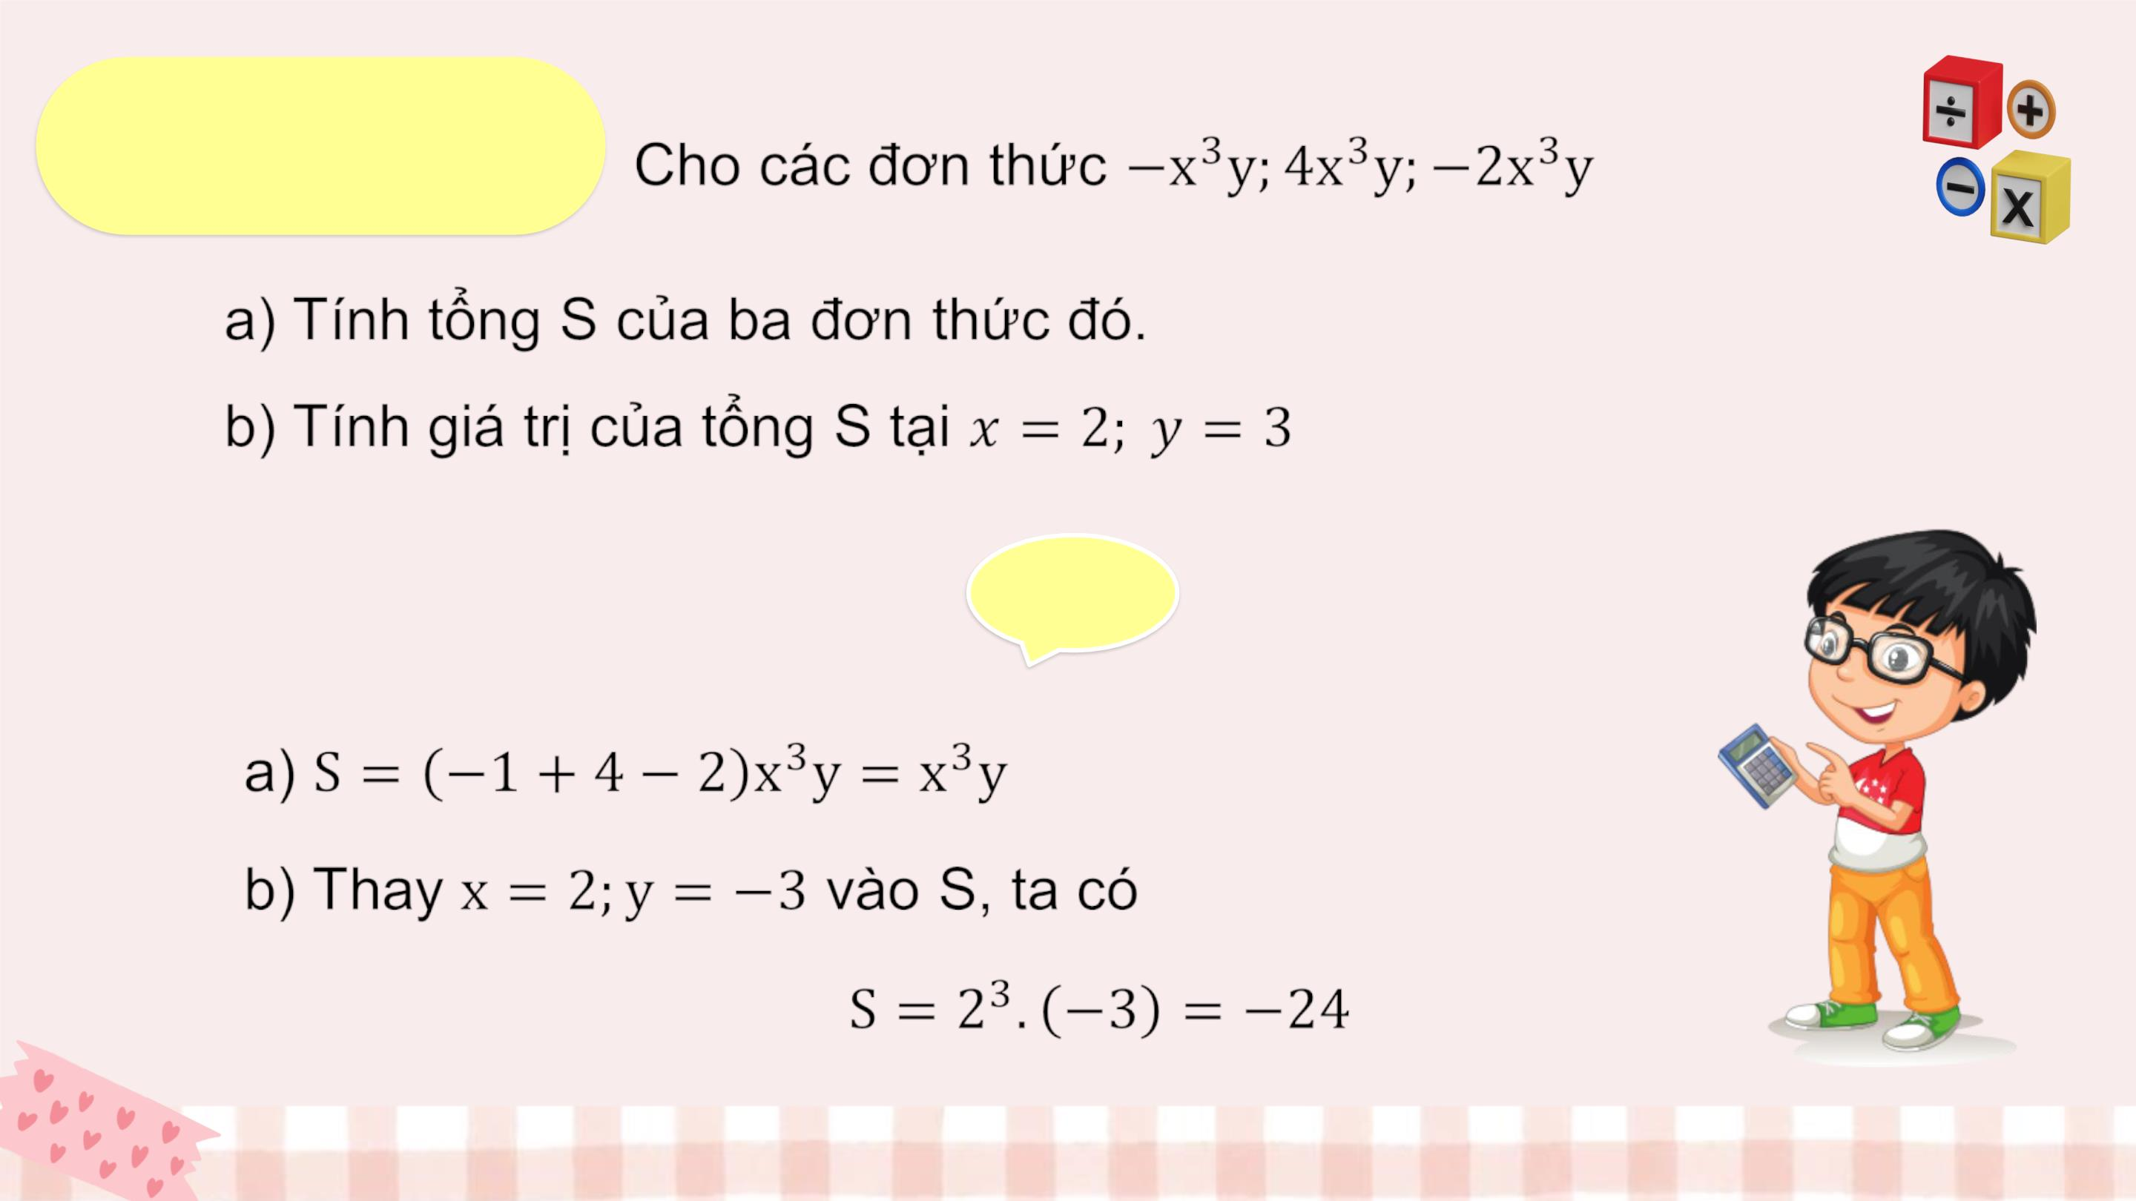
LUYỆN TẬP 4
ꢀ
ꢀ
Giải
ꢀ

Slide 33
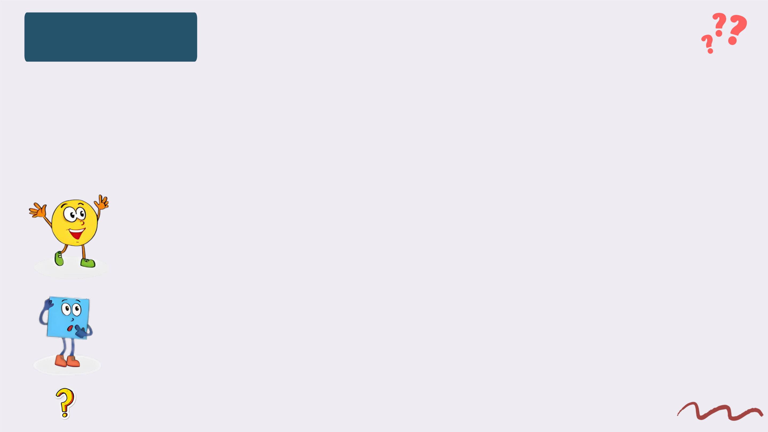
VẬN DỤNG
Trở lại các lập luận của Tròn và Vuông trong tình huống mở đầu. Hãy trả lời và
giải thích rõ tại sao?
Hai bạn Tròn và Vuông lập luận như sau:
Tổng số gạo trong y phần quà trị giá 12xy (nghìn đồng); tổng số gói mì
ăn liền trong y phần quà trị giá 4,5 xy (nghìn đồng). Vậy biểu thức cần
tìm là 12xy + 4,5xy.
Mỗi phần quà trị giá 12x + 4,5x = 16,5x (nghìn đồng). Do đó, y phần
quà trị giá 16,5xy (nghìn đồng). Vậy biểu thức cần tìm là 15,6xy.
Theo em, bạn nào giải đúng?

Slide 34
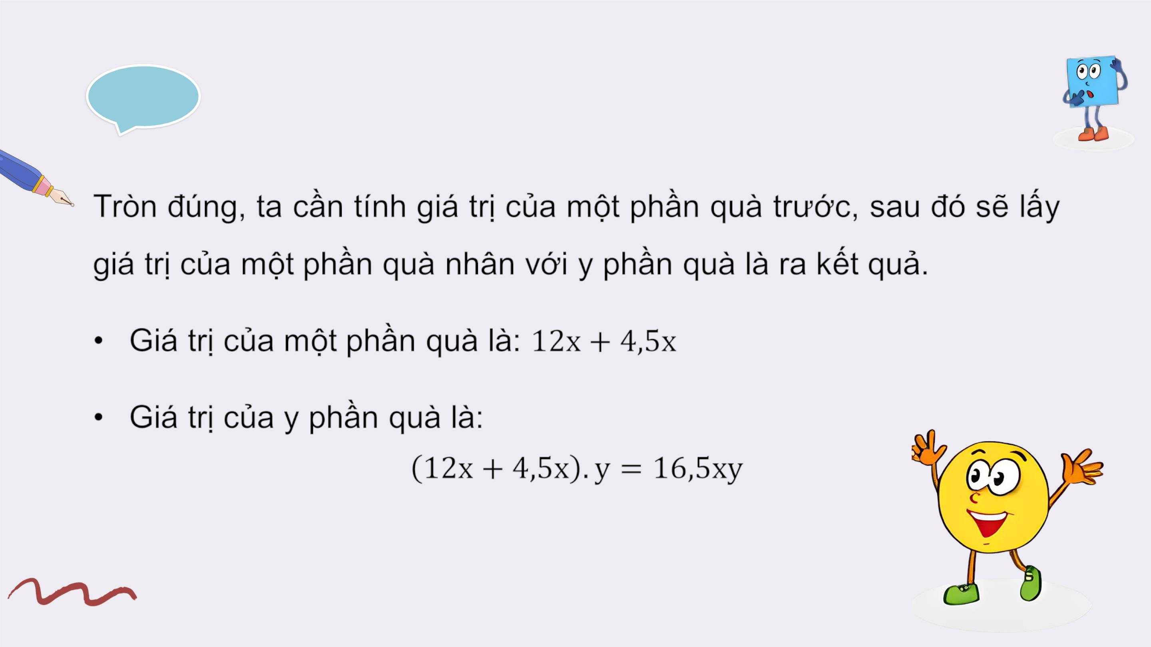
Giải
ꢀ

Slide 35

LUYỆN TẬP

Slide 36
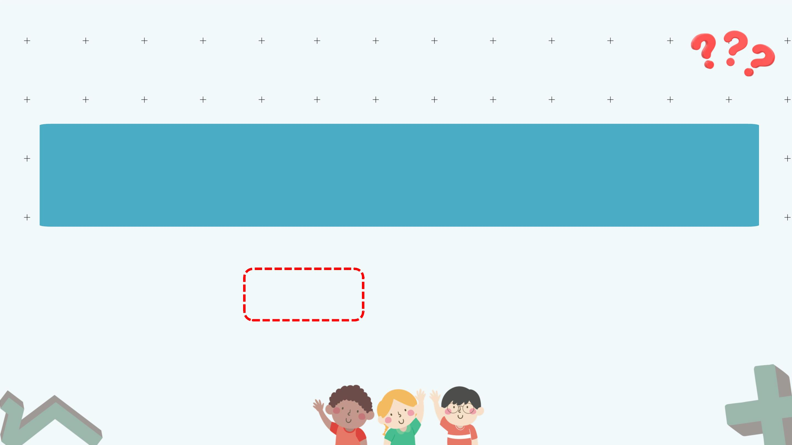
TRÒ CHƠI TRẮC NGHIỆM
Câu 1. Trongꢀcácꢀbiểuꢀthứcꢀđạiꢀsốꢀsau,ꢀbiểuꢀthứcꢀnàoꢀkhôngꢀphảiꢀđơn
thức?
A. 2
B. 5x + 9
C. x³y²
D. x

Slide 37
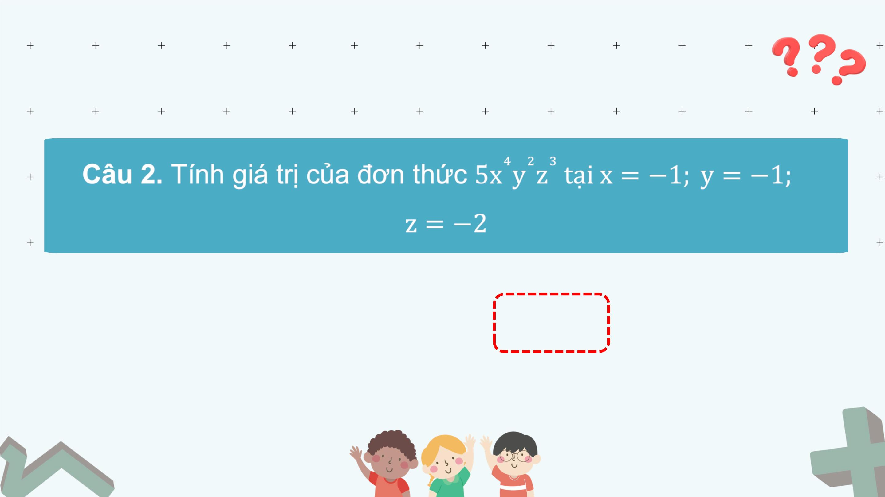
TRÒ CHƠI TRẮC NGHIỆM
ꢀ
A. 10
B. 20
C. -40
D. 40

Slide 38
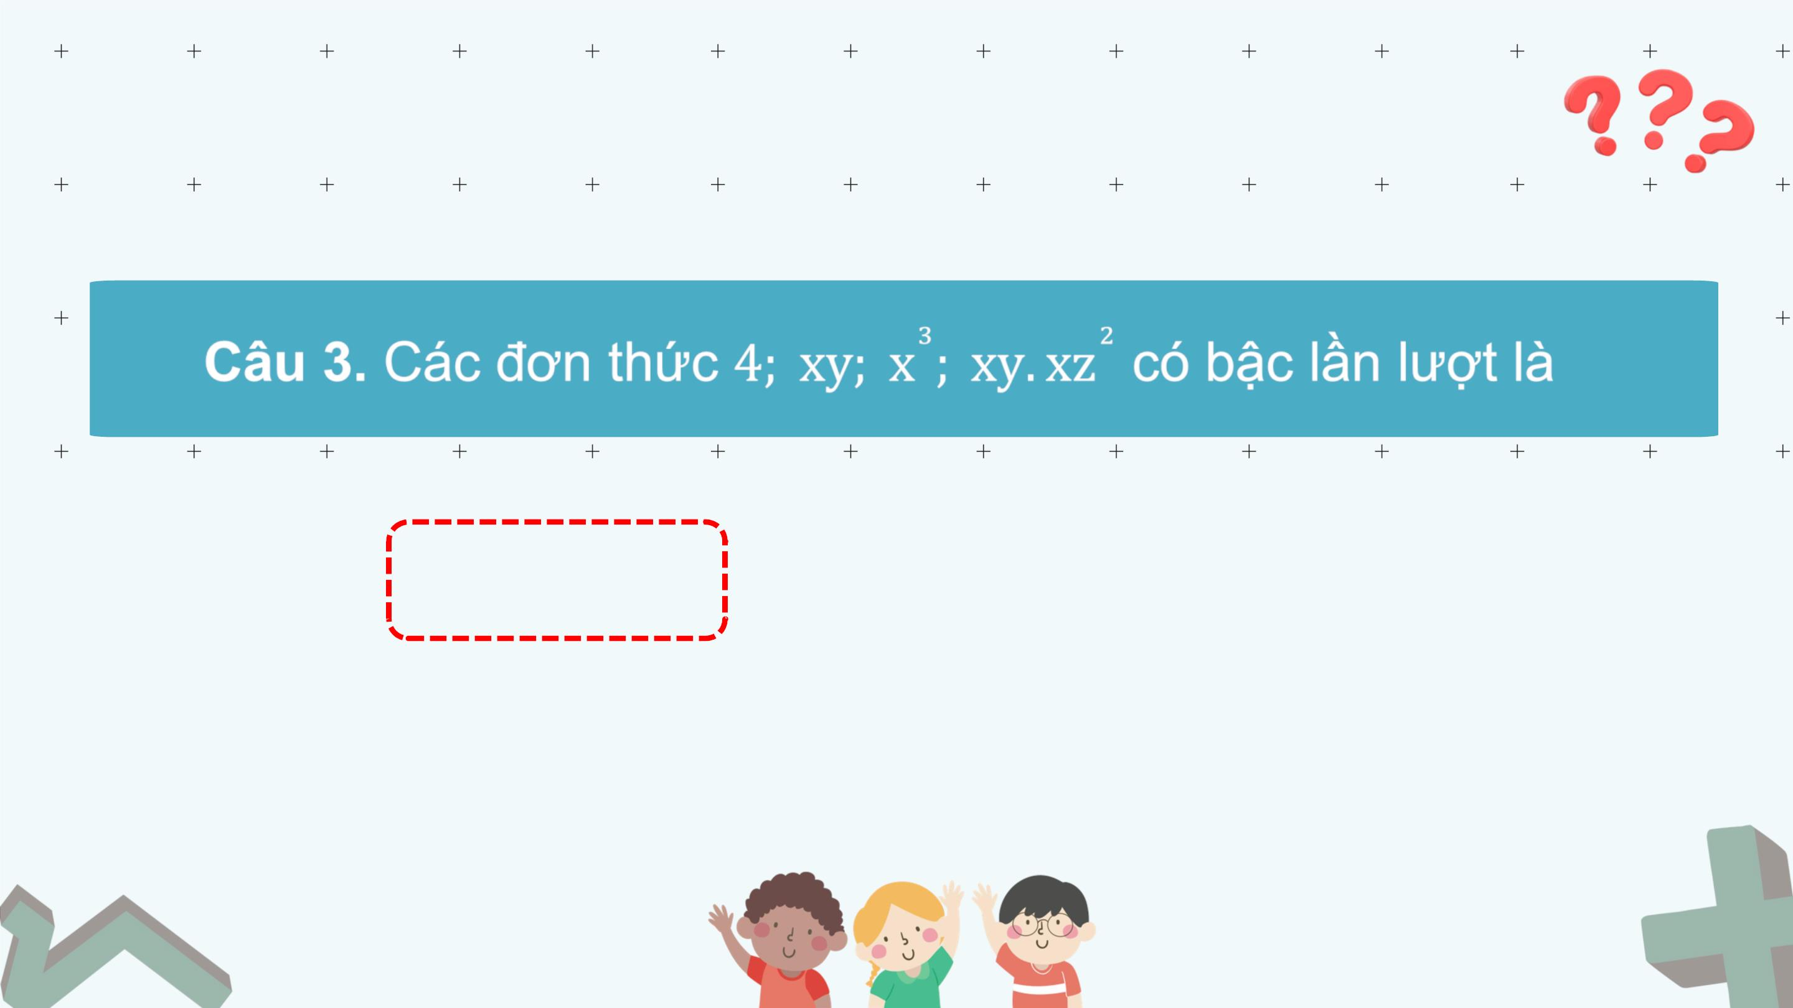
TRÒ CHƠI TRẮC NGHIỆM
ꢀ
A. 0; 2; 3; 5
C. 0; 1; 3; 5
B. 0; 2; 3; 3
D. 1; 2; 3; 5

Slide 39
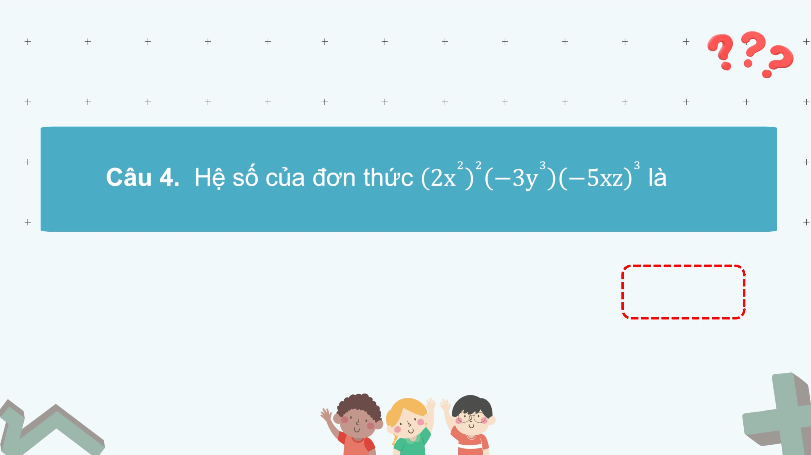
TRÒ CHƠI TRẮC NGHIỆM
ꢀ
A. -1500
B. -750
C. 30 D. 1500

Slide 40
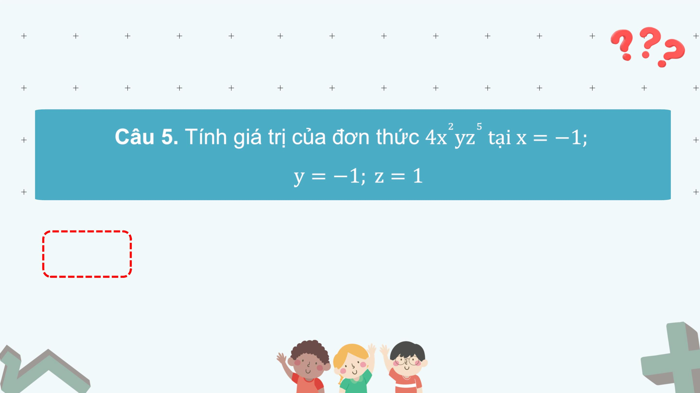
TRÒ CHƠI TRẮC NGHIỆM
ꢀ
A. -4
B. -8
C. 4
D. 20

Slide 41
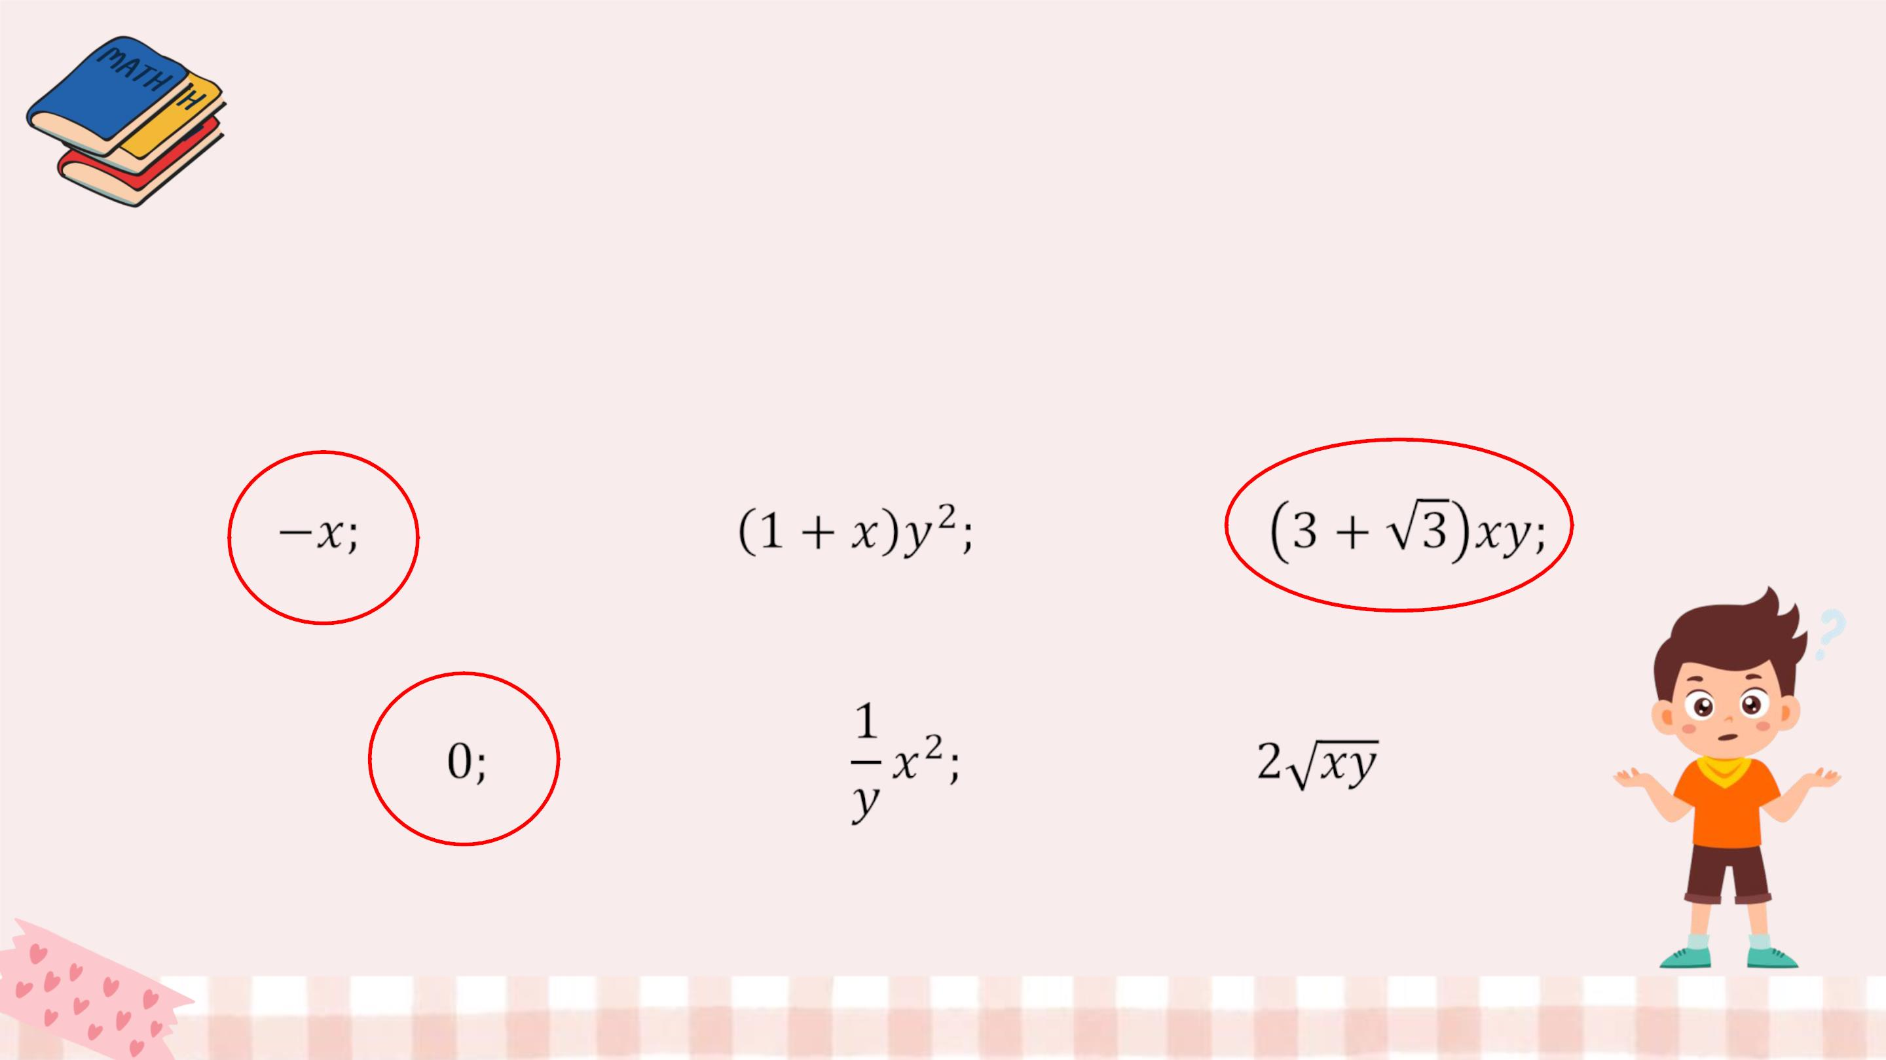
Bài tập 1.1 (SGK-tr9)
Trong các biểu thức sau, biểu thức nàoꢀlà đơn thức?
ꢀ

Slide 42
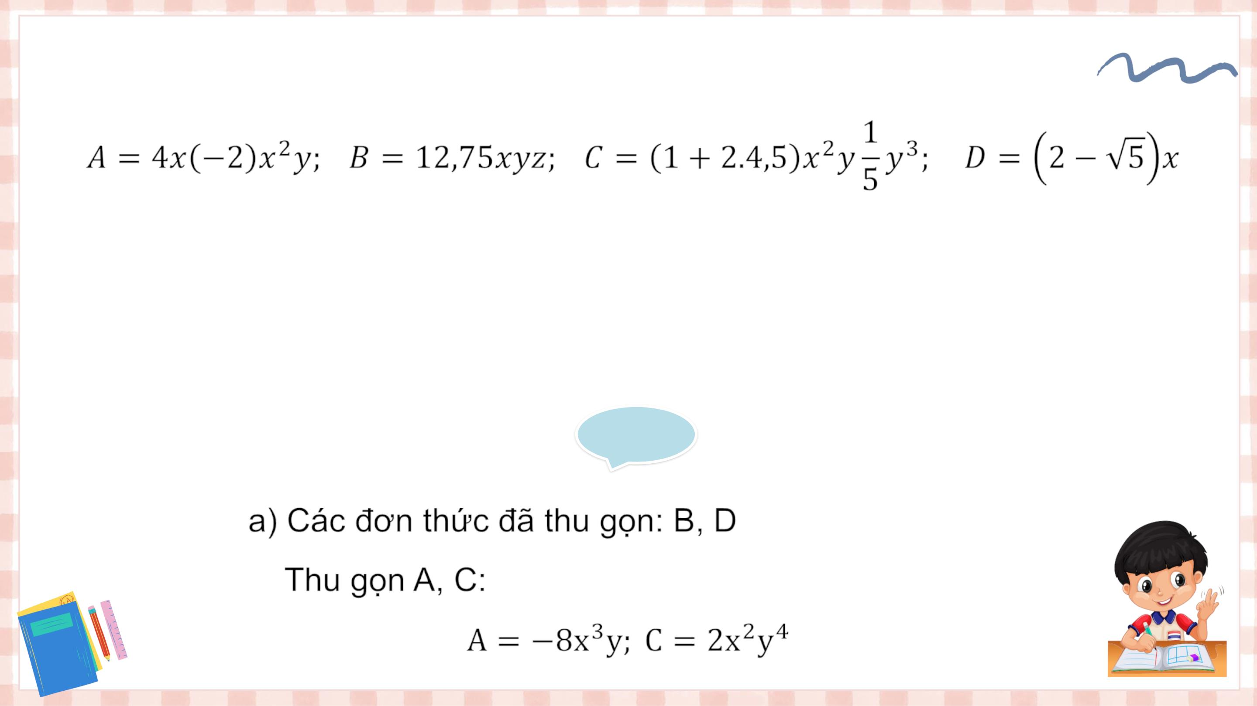
Bài tập 1.2 (SGK-tr9)
Choꢀcácꢀđơnꢀthức:
ꢀ
a)ꢀ Liệtꢀ kêꢀcácꢀ đơnꢀ thứcꢀ thuꢀ gọnꢀ trongꢀ cácꢀ đơnꢀ thứcꢀ đãꢀ choꢀ vàꢀ thuꢀ gọnꢀ cácꢀ đơnꢀ thứcꢀ
cònꢀlại.
b)ꢀVớiꢀmỗiꢀđơnꢀthứcꢀnhậnꢀđược,ꢀhãyꢀchoꢀbiếtꢀhệꢀsố,ꢀphầnꢀbiếnꢀvàꢀbậcꢀcủaꢀnó.
Giải
ꢀ

Slide 43
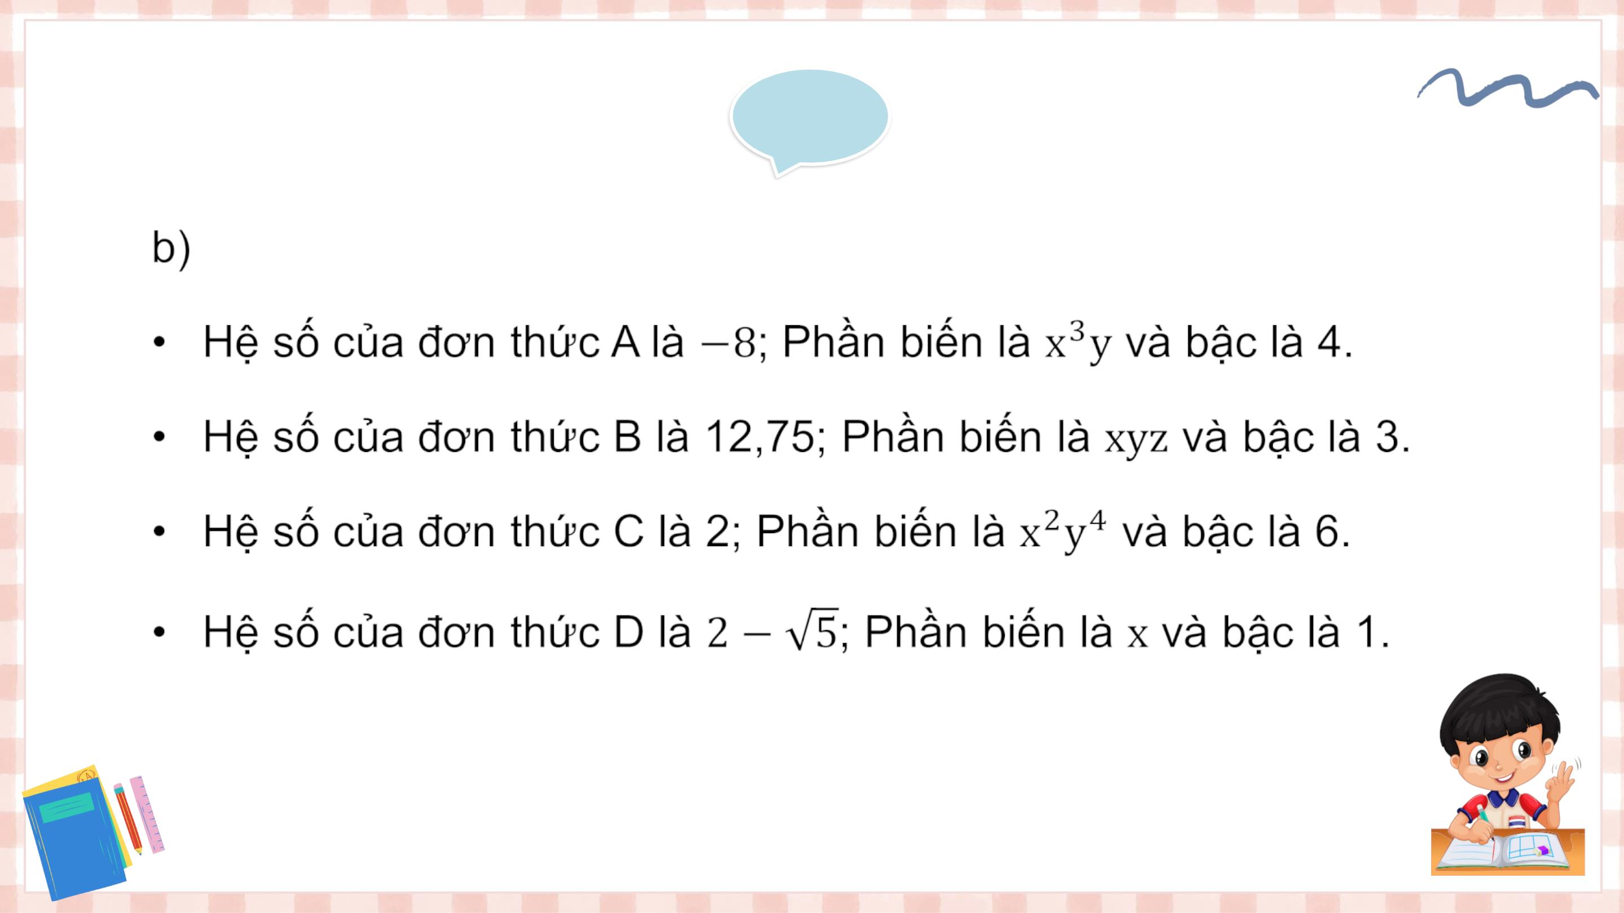
Giải
ꢀ

Slide 44
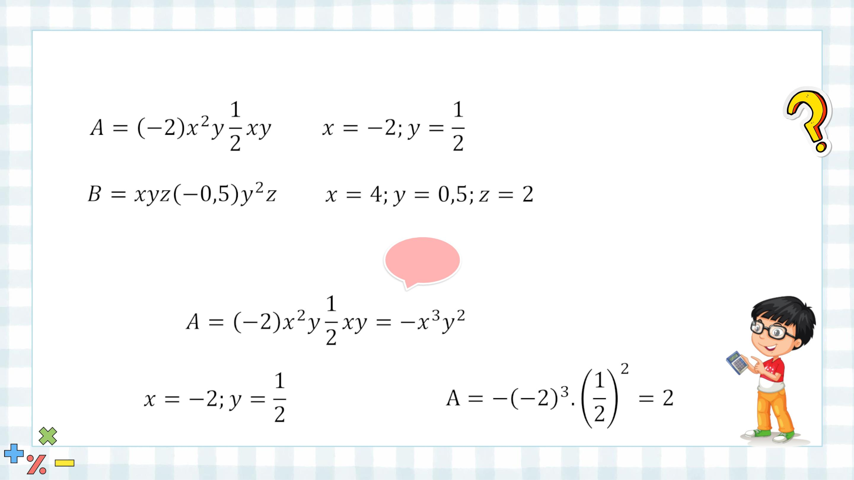
Bài tập 1.3 (SGK-tr10)
Thu gọn rồi tính giá trị của mỗi đơn thức sau:
ꢀ
ꢀ
a)
b)
khi
khi
ꢀ
ꢀ
Giải
ꢀ
a) Rút gọn:
ꢀ
ꢀ
Thay
vào A, ta có:

Slide 45
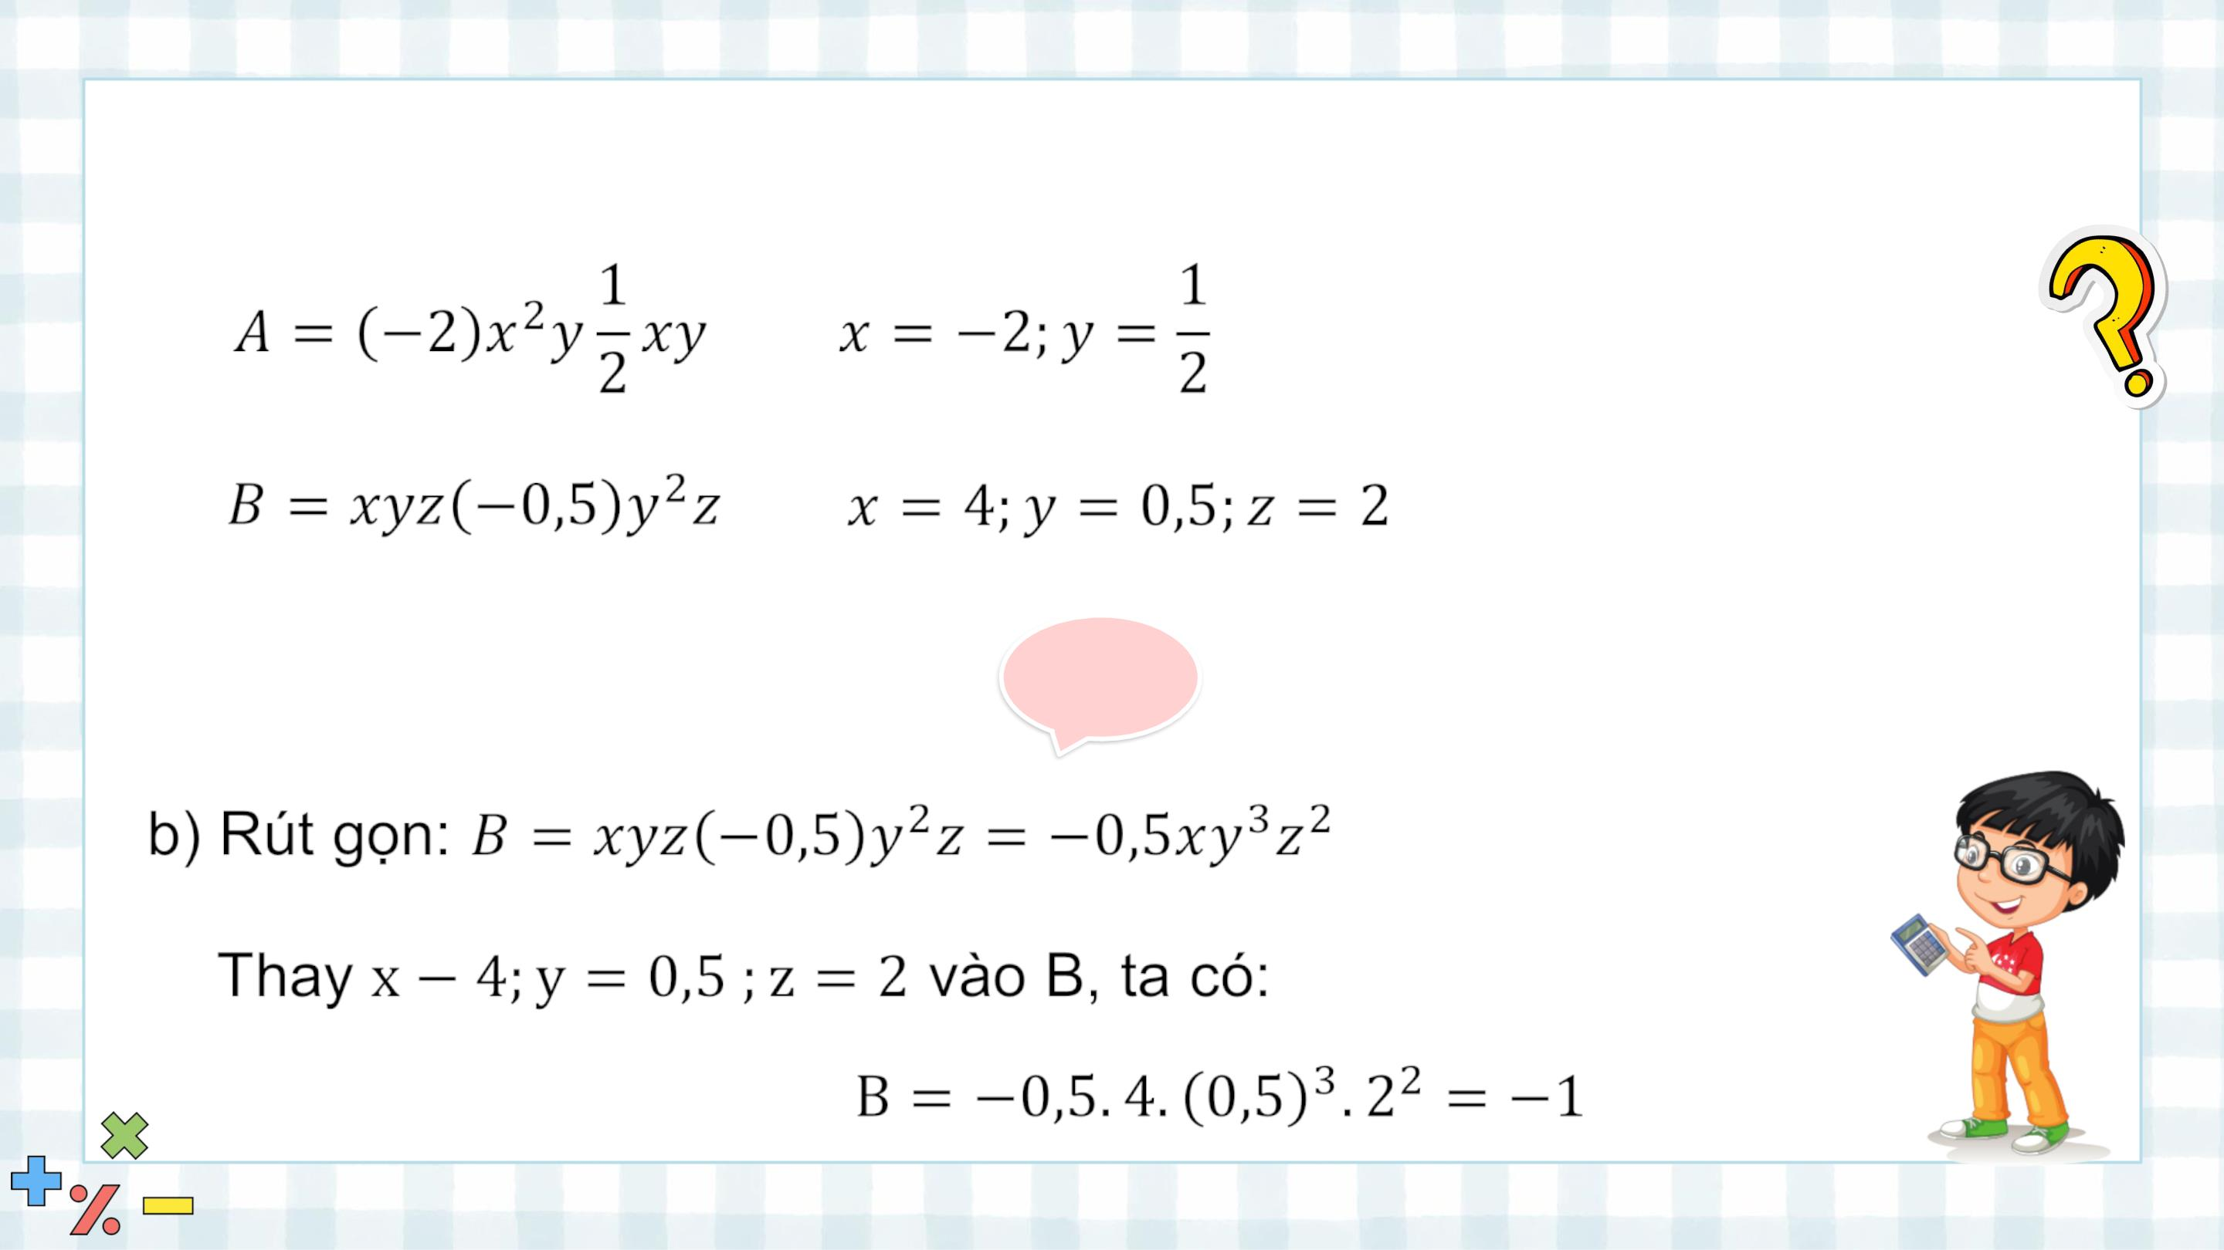
Bài tập 1.3 (SGK-tr10)
Thu gọn rồi tính giá trị của mỗi đơn thức sau:
ꢀ
ꢀ
a)
b)
khi
khi
ꢀ
ꢀ
Giải
ꢀ
ꢀ

Slide 46
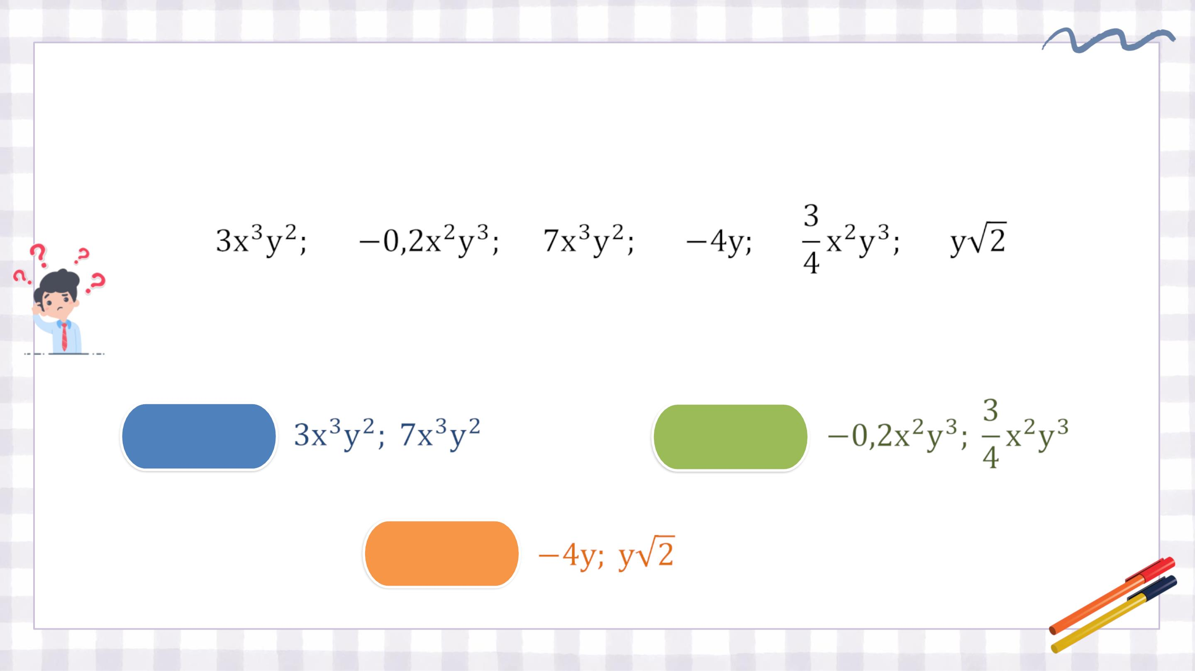
ꢀBꢀꢀꢀꢀàꢀꢀiꢀꢀꢀtꢀậꢀꢀꢀpꢀꢀꢀꢀ1ꢀꢀꢀ.ꢀ4ꢀꢀꢀꢀ(ꢀSꢀꢀꢀGꢀꢀꢀꢀKꢀꢀꢀ-ꢀ ꢀtꢀꢀrꢀ1ꢀꢀꢀ0ꢀꢀꢀ)ꢀꢀSắpꢀ xếpꢀ cácꢀ đơnꢀ thứcꢀ sauꢀ thànhꢀ từngꢀ nhóm,ꢀ mỗiꢀ
nhómꢀchứaꢀtấtꢀcảꢀcácꢀđơnꢀthứcꢀđồngꢀdạngꢀvớiꢀnhau:
ꢀ
Giải:
ꢀ
ꢀ
Nhóm 1
Nhóm 2
ꢀ
Nhóm 3

Slide 47
VẬN DỤNG

Slide 48
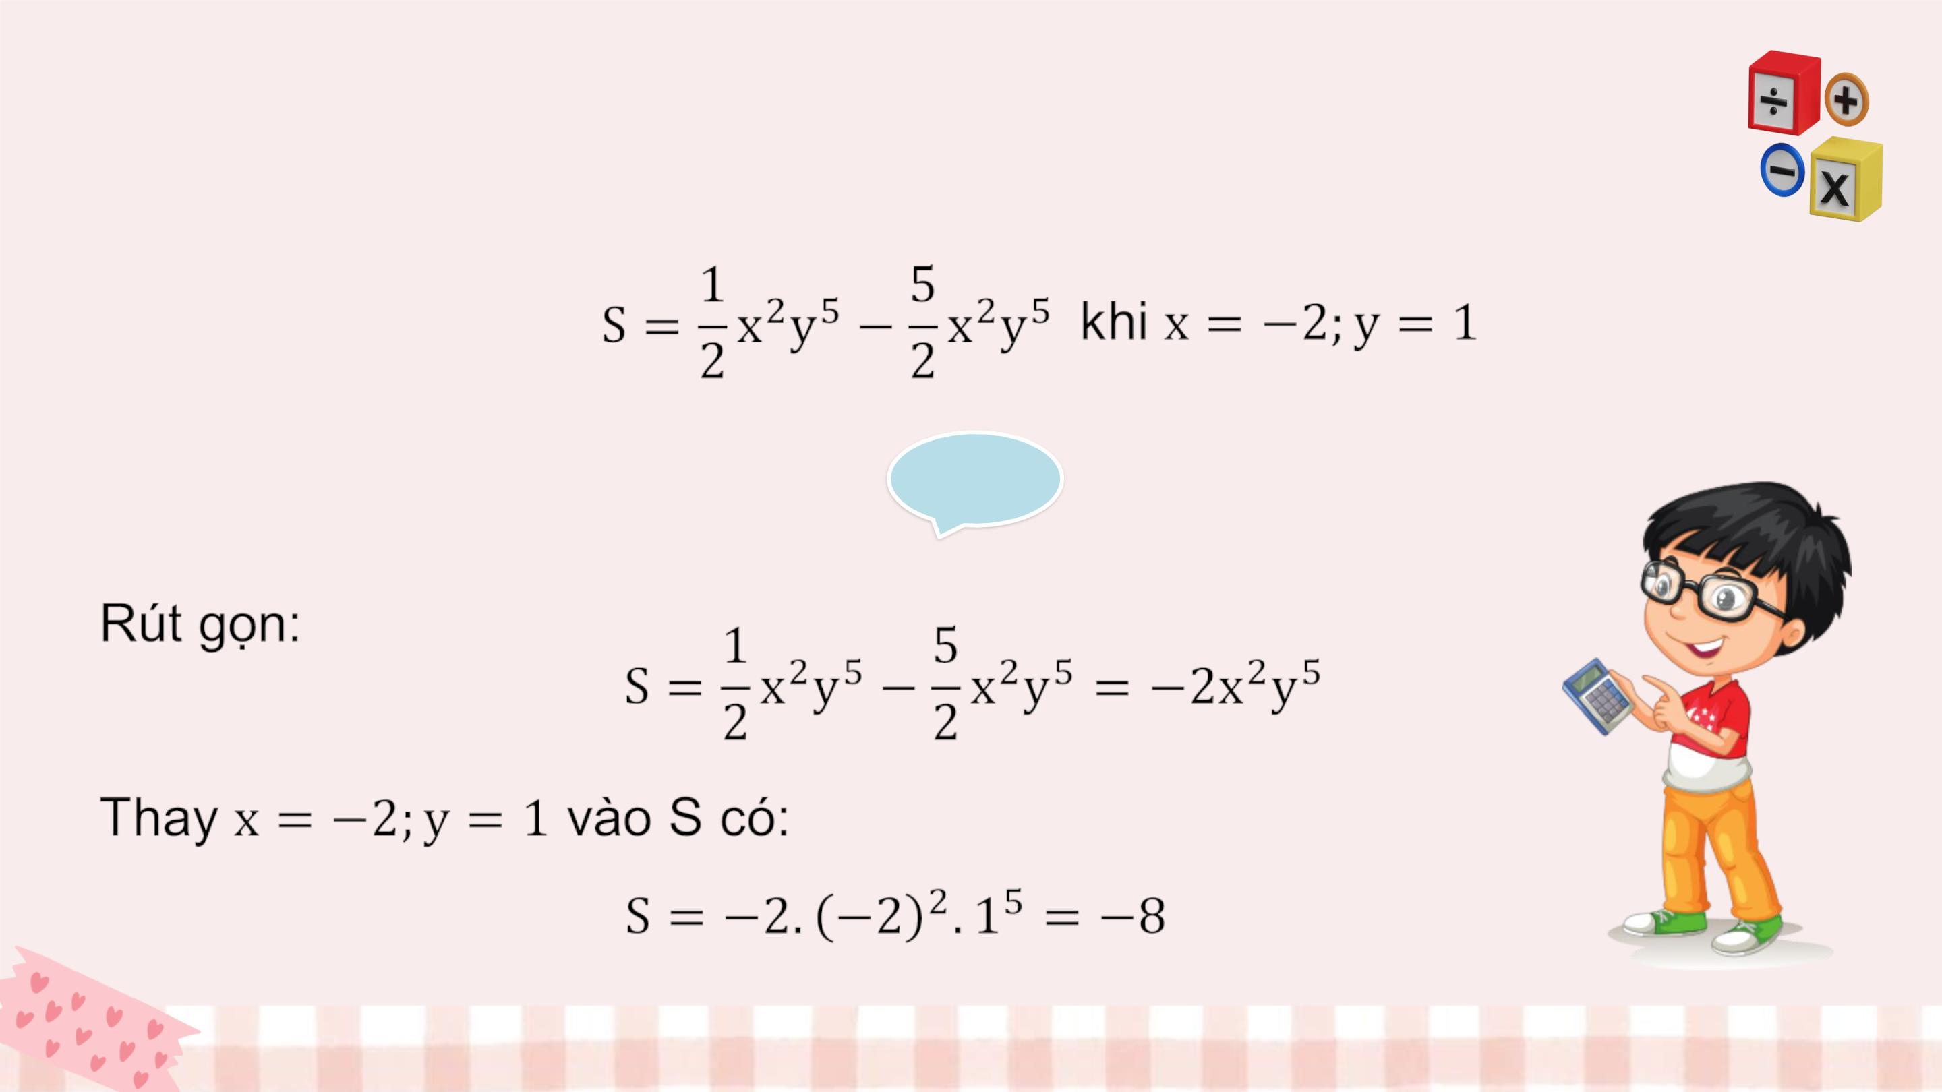
Bài tập 1.5 (SGK-tr10)
Rút gọn rồi tính giá trị của biểu thức:
ꢀ
ꢀ
Giải
ꢀ
ꢀ

Slide 49
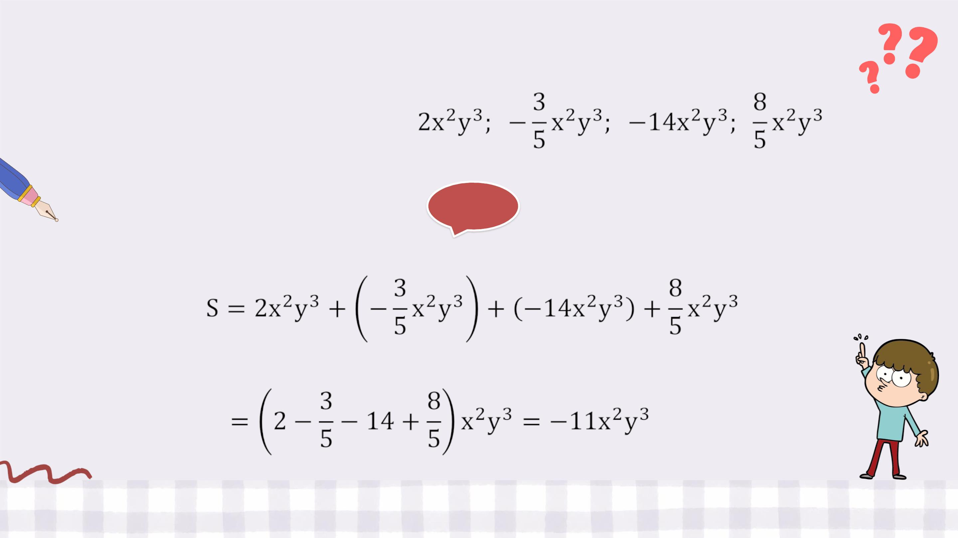
Bài tập 1.6 (SGK-tr10)
ꢀ
Tínhꢀtổngꢀcủaꢀbốnꢀđơnꢀthức:ꢀ
Giải
ꢀ
ꢀ

Slide 50
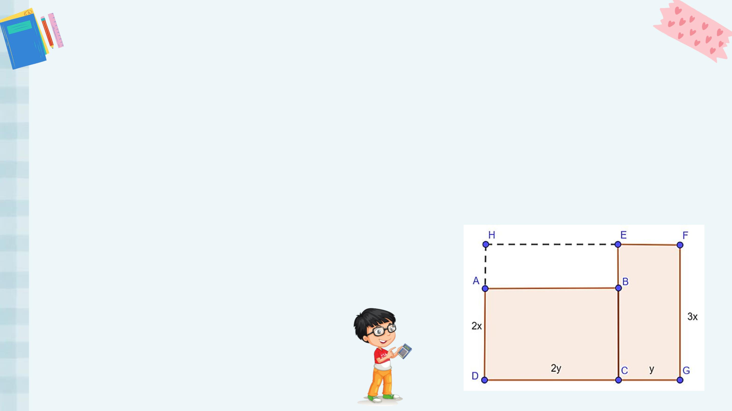
Bài tập 1.7 (SGK-tr10)
Một mảnh đất có dạng như phần được tô màu xanh trong hình bên cùng
với các kích thước được ghi trên đó. Hãy tìm đơn thức (thu gọn) với hai
biến x và y biểu thị diện tích của mảnh đất đã cho bằng hai cách:
Cách 1. Tính tổng diện tích của hai hình chữ nhật ABCD và EFGC
Cách 2. Lấy diện tích của hình chữ nhật
HFGD trừ đi diện tích của hình chữ nhật
HEBA

Slide 51
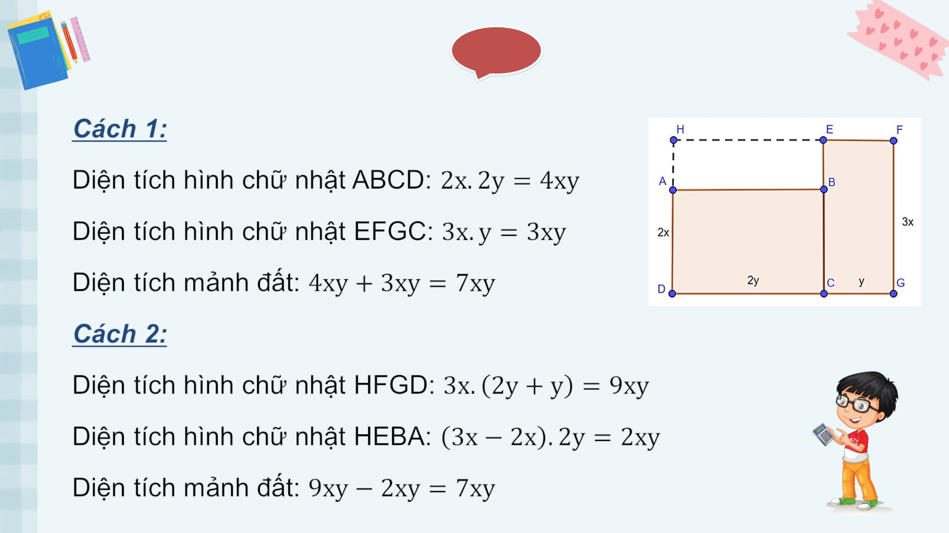
Giải
ꢀ

Slide 52
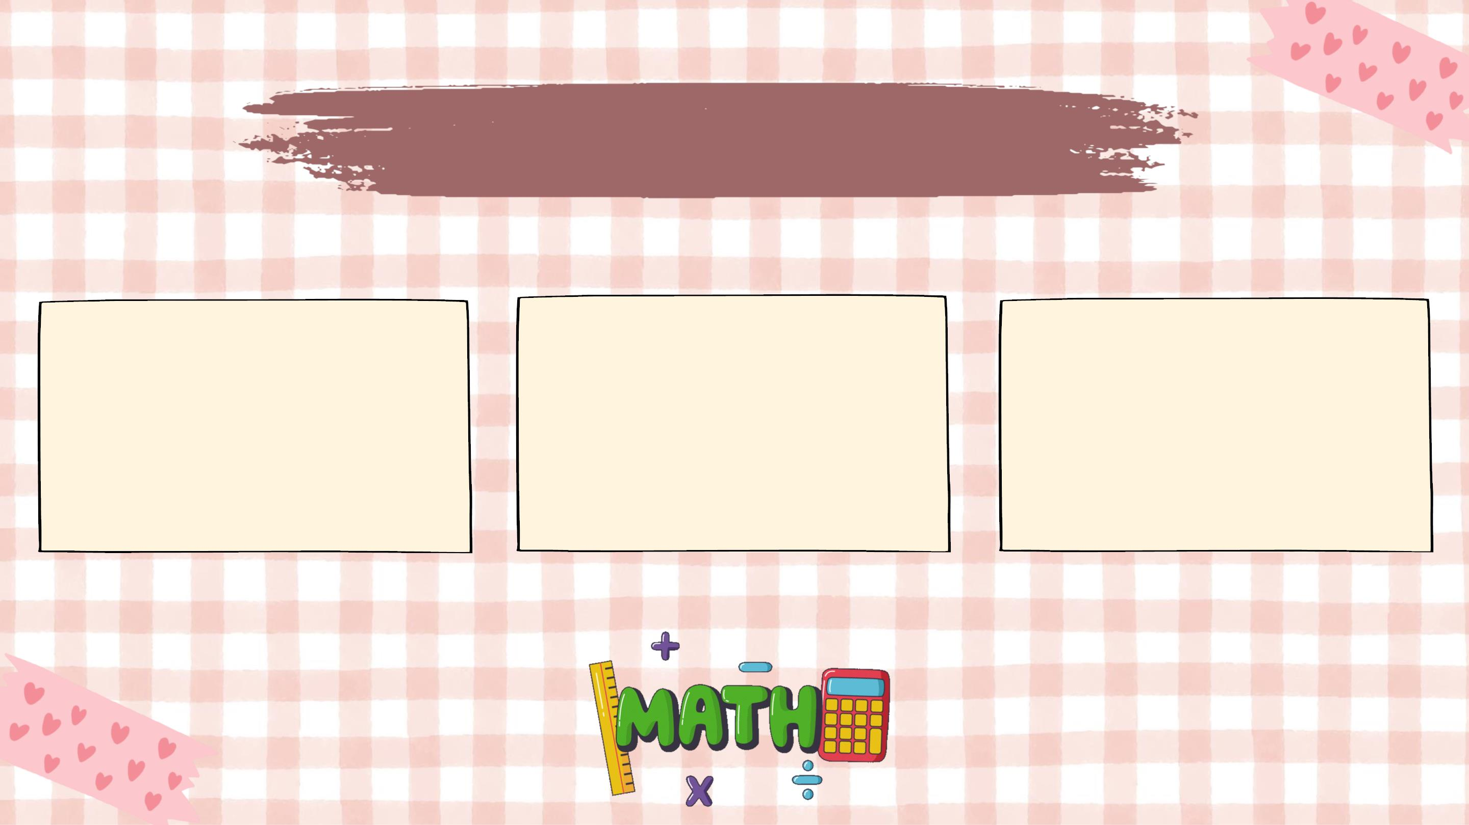
HƯỚNG DẪN VỀ NHÀ
Ghi nhớ
Hoàn thành các
Chuẩn bị trước
kiến thức trong bài.
bài tập trong SBT.
Bài 2. Đa thức

Slide 53

CẢM ƠN CÁC EM
ĐÃ THEO DÕI BÀI HỌC!

